Slide 1
第3章 运输层
任课老师：刘琴
联系方式：13548577157
Email:gracelq628@hnu.edu.cn

Slide 2
第3章:传输层
我们的目的:
理解传输层服务依据的原理:
复用/分解
可靠数据传输
流量控制
拥塞控制
学习因特网中的传输层协议：
UDP: 无连接传输
TCP: 面向连接传输
TCP 拥塞控制

Slide 3
第3章 要点
3.1 传输层服务
3.2 复用与分解
3.3 无连接传输: UDP
3.4 可靠数据传输的原则
rdt1
rdt2
rdt3
流水线协议
3.5 面向连接的传输: TCP
报文段结构
可靠数据传输
流量控制
连接管理
3.6 拥塞控制的原则
3.7 TCP拥塞控制
机制
TCP吞吐量
TCP公平性
时延模型

Slide 4
传输层服务
面向信息处理
应用层
用户功能
传输层
整个网络体系结构中关键的一层。
端系统运行传输层。
面向通信
网络层
数据链路层
网络功能
物理层
传输层的基本功能
向应用层提供通信服务，实现进程到进程的逻辑通信。

Slide 5
传输层为相互通信的应用进程提供了逻辑通信
AP₁
应用进程
应用进程
AP₄
5
4
3
2
1
AP₂
AP₃
5
4
3
2
1
端口
传输层提供应用进程间的逻辑通信
端口
IP 层
主机 A
主机 B
路由器 1
路由器 2
AP₁
AP₃
LAN₁
WAN
LAN₂
AP₂
AP₄
IP 协议的作用范围
传输层协议 TCP 和 UDP 的作用范围

Slide 6
传输层服务
在运行不同主机上应用进程之间提供逻辑通信
运输协议运行在端系统中
发送方：将应用报文划分为段，传向网络层
接收方：将段重新装配为报文，传向应用层
应用可供使用的运输协议不止一个
因特网：TCP和UDP
应用层
传输层
网络层
数据链路层
物理层
网络层
数据链路层
物理层
网络层
数据链路层
物理层
网络层
数据链路层
物理层
逻辑端到端传输
网络层
数据链路层
物理层
网络层
数据链路层
物理层
应用层
传输层
网络层
数据链路层
物理层

Slide 7
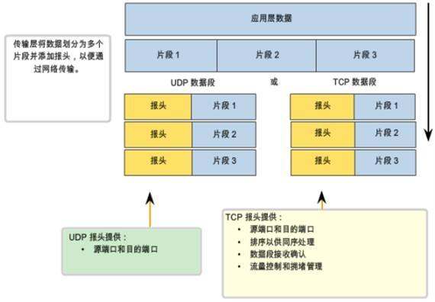
传输层协议数据封装
为何需要数据分段？
TCP具有最大报文长度（Maximum Segment Size, MSS）

Slide 8
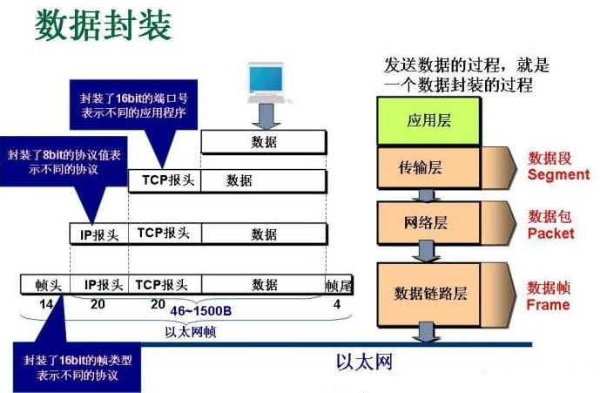
数据封装的过程
最大传输单元（Maximum Transmission Unit,MTU）----最大链路层帧长度
以太网MTU=1500字节

Slide 9
传输层 vs. 网络层
网络层: 主机间的逻辑通信
传输层: 进程间的逻辑通信
依赖、强化网络层服务
家庭类比:
12个孩子向12个孩子发信
进程 = 孩子
应用报文= 信封中的信
主机 = 家庭
运输协议 = Ann和Bill
网络层协议= 邮政服务
注意1：运输层协议在端系统中运行，将报文传送到网络边缘
注意2：不同传输层协议
注意3：运输层提供的服务受制于网络层协议的服务模型

Slide 10
传输层协议和网络层协议的主要区别
应用进程
应用进程




…
…
因 特 网
IP 协议的作用范围
（提供主机之间的逻辑通信）
TCP 和 UDP 协议的作用范围
（提供进程之间的逻辑通信）

Slide 11
因特网传输层协议
可靠的、按序的交付 (TCP)
拥塞控制
流量控制
连接建立
不可靠、不按序交付: UDP
“尽力而为”IP的不提供不必要服务的扩展
不可用的服务:
时延保证
带宽保证
应用层
传输层
网络层
数据链路层
物理层
网络层
数据链路层
物理层
网络层
数据链路层
物理层
网络层
数据链路层
物理层
逻辑端到端传输
网络层
数据链路层
物理层
网络层
数据链路层
物理层
应用层
传输层
网络层
数据链路层
物理层

Slide 12
第3章 要点
3.1 传输层服务
3.2 复用与分解
3.3 无连接传输: UDP
3.4 可靠数据传输的原则
rdt1
rdt2
rdt3
流水线协议
3.5 面向连接的传输: TCP
报文段结构
可靠数据传输
流量控制
连接管理
3.6 拥塞控制的原则
3.7 TCP拥塞控制
机制
TCP吞吐量
TCP公平性
时延模型

Slide 13
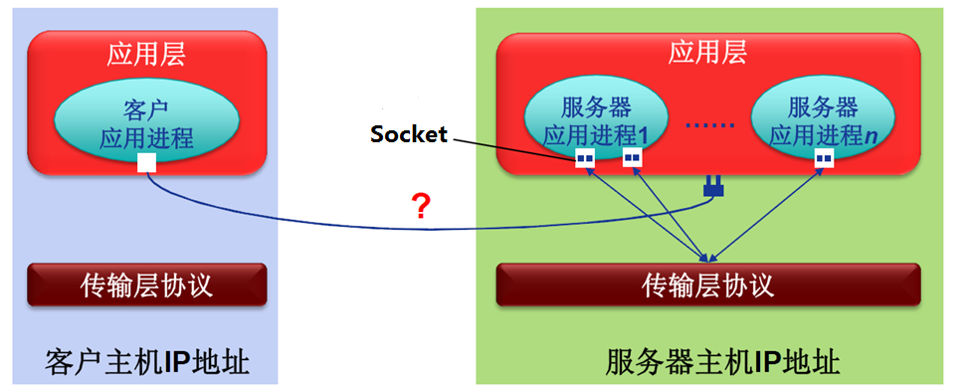
传输 层的复用与分解
多路复用与多路分解将由网络层提供的主机到主机的交付服务延伸到进程到进程的交付服务。

Slide 14
复用/分解
在接收主机分解：
在发送主机复用:
将运输层接收到的报文段交付给正
确的套接字（一路到多路，向上）
从多个套接字收集数据，用首部封装数据（多路到一路，向下）
= 套接字
= 进程
应用层
应用层
应用层
P4
P3
P1
P2
P1
传输层
传输层
传输层
网络层
network
网络层
链路层
链路层
链路层
物理层
物理层
物理层
主机1
主机2
主机3

Slide 15
分解工作过程
主机接收IP数据报
每个数据报携带一个源IP地址、目的IP地址
每个数据报承载1个传输层段(Segment)
每个段具有源、目的端口号。
端口号16bit，0~1023周知端口
主机使用IP地址 &端口号将段定向到适当的套接字
32 bits
源端口 #
目的端口 #
其他首部字段
应用数据
(报文)
TCP/UDP 段格式

Slide 16
无连接分解
UDP套接字由二元组标识 :
(目的地IP地址, 目的地端口号)
当主机接收UDP段时:
在段中检查目的地端口号
将UDP段定向到具有该端口号的套接字
思考：具有不同源IP地址和/或源端口号的IP数据报可能定向到相同的套接字吗？P188 R7

Slide 17
无连接分解(续)
P2
P1
P3
P1
SP: 6428
SP: 6428
DP: 9157
DP: 5775
SP: 9157
SP: 5775
客户机
IP: A
DP: 6428
服务器
IP: C
DP: 6428
客户机
IP:B
SP提供了“返回地址”

Slide 18
面向连接分解
TCP套接字由四元组标识:
源IP地址
源端口号
目的IP地址
目的端口号
接收主机使用这四个值来将段定向到适当的套接字
服务器主机可能支持许多并行的TCP套接字：
每个套接字由其自己的四元组标识
Web服务器对每个连接的客户机具有不同的套接字
非持久HTTP将为每个请求具有不同的套接字

Slide 19
面向连接分解 (续)
P1
P4
P5
P6
P2
P1
P3
SP: 5775
DP: 80
S-IP: B
D-IP:C
SP: 9157
SP: 9157
客户机
IP: A
DP: 80
服务器
IP: C
DP: 80
客户机
IP:B
S-IP: A
S-IP: B
D-IP:C
D-IP:C
思考：P188 R8，P189 P1，P189 P2

Slide 20
面向连接分解: 多线程Web服务器
P1
P4
P2
P1
P3
SP: 5775
DP: 80
S-IP: B
D-IP:C
SP: 9157
SP: 9157
客户机
IP: A
DP: 80
服务器IP: C
DP: 80
客户机
IP:B
S-IP: A
S-IP: B
D-IP:C
D-IP:C
连接套接字与进程之间并非一一对应的关系。
当今高性能Web服务器通常只使用一个进程，但为每个新的客户连接创建一个具有新连接套接字的新线程。
持续HTTP与非持续HTTP

Slide 21
第3章 要点
3.1 传输层服务
3.2 复用与分解
3.3 无连接传输: UDP
3.4 可靠数据传输的原则
rdt1
rdt2
rdt3
流水线协议
3.5 面向连接的传输: TCP
报文段结构
可靠数据传输
流量控制
连接管理
3.6 拥塞控制的原则
3.7 TCP拥塞控制
机制
TCP吞吐量
TCP公平性
时延模型

Slide 22
UDP: 用户数据报协议 [RFC 768]
”没有不必要的,” “基本要素” 互联网传输协议
复用/分解
差错检测
“尽力而为”服务，UDP段可能：
丢包
对应用程序交付失序
无连接:
在UDP发送方和接收方之间无握手
每个UDP段的处理独立于其他段
为何要有 UDP协议?
无连接创建(连接将增加时延)
简单：在发送方、接收方无连接状态
段首部小
无拥塞控制: UDP能够尽可能快地传输

Slide 23
UDP: 其他
常用于流式多媒体应用
丢包容忍
速率敏感
其他UDP应用
DNS
路由表更新(RIP)
SNMP（Simple Network Management Protocol,简单网络管理协议）
经UDP的可靠传输 : 在应用层增加可靠性
应用程序特定的差错恢复！
32 bits
UDP段的长度，包括首部，以字节计
源端口#
目的端口#
长度
检查和
应用数据
(报文)
UDP 段格式

Slide 24
UDP检查和
目的: 在传输的段中检测“差错” (如比特翻转)
发送方:
将段内容处理为16比特整数序列
检验和: 段内容的加法(反码和，求和时溢出都被回卷)
发送方将检查和放入UDP检查和字段
接收方:
计算接收段的检查和
核对全部字段（多个16bit）之和是否为1111111111111111
NO – 检测到差错
YES – 无差错检测到。虽然如此，还可能有差错吗？
P194 P5
是否可以纠正差错？

Slide 25
互联网检查和例子
注意
加法时，最高位进比特位的进位需要加到结果中
例子: 两个16-bit整数相加
1 1 1 1 0 0 1 1 0 0 1 1 0 0 1 1 0
1 1 1 0 1 0 1 0 1 0 1 0 1 0 1 0 1
1 1 0 1 1 1 0 1 1 1 0 1 1 1 0 1 1
1 1 0 1 1 1 0 1 1 1 0 1 1 1 1 0 0
1 0 1 0 0 0 1 0 0 0 1 0 0 0 0 1 1
回卷
和
检查和
Notes:
Kurose and Ross forgot to say anything about wrapping the carry and adding it to low order bit

Slide 26
互联网检查和例子
接收方将收到的字段(16bit)相加，检测结果是否全1
加法时需要回卷
例子:
字段1： 1 1 1 0 0 1 1 0 0 1 1 0 0 1 1 0
字段2： 1 1 0 1 0 1 0 1 0 1 0 1 0 1 0 1
校验和： 0 1 0 0 0 1 0 0 0 1 0 0 0 0 1 1
字段1： 1 1 1 0 0 1 1 0 0 1 1 0 0 1 1 0
校验和： 0 1 0 0 0 1 0 0 0 1 0 0 0 0 1 1
1 0 0 1 0 1 0 1 0 1 0 1 0 1 0 0 1
0 0 1 0 1 0 1 0 1 0 1 0 1 0 1 0
字段2： 1 1 0 1 0 1 0 1 0 1 0 1 0 1 0 1
1 1 1 1 1 1 1 1 1 1 1 1 1 1 1 1
思考：P189 P3，P4
Notes:
Kurose and Ross forgot to say anything about wrapping the carry and adding it to low order bit

Slide 27
思考
UDP提供的是端到端的差错检测，链路层对传输过程的帧进行差错检查。因此UDP提供的差错检查是否没有必要？
链路在网络核心，端系统无法保证所有链路都提供差错检测
路由器内存可能引入比特差错
主机 A
主机 B
路由器 1
路由器 2
AP₁
AP₃
AP₂
AP₄
UDP提供的是端到端的差错检查
Notes:
Kurose and Ross forgot to say anything about wrapping the carry and adding it to low order bit

Slide 28
第3章 要点
3.1 传输层服务
3.2 复用与分解
3.3 无连接传输: UDP
3.4 可靠数据传输的原则
rdt1
rdt2
rdt3
流水线协议
3.5 面向连接的传输: TCP
报文段结构
可靠数据传输
流量控制
连接管理
3.6 拥塞控制的原则
3.7 TCP拥塞控制
机制
TCP吞吐量
TCP公平性
时延模型

Slide 29
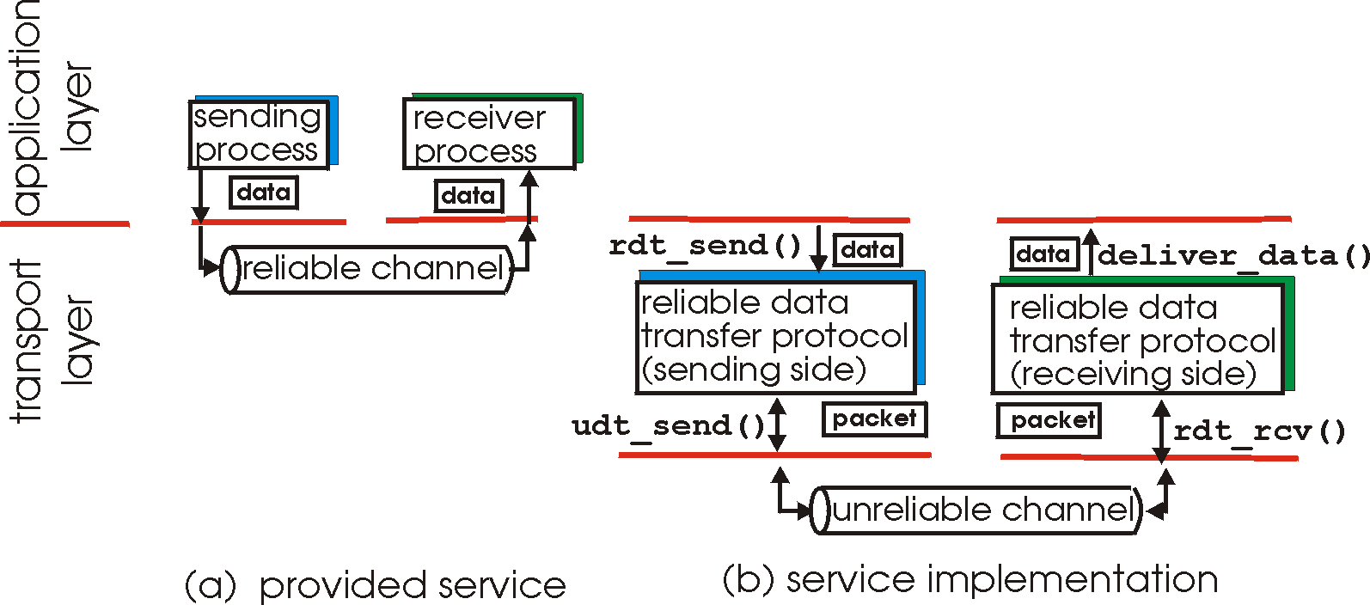
可靠数据传输的原则
在应用层、传输层、数据链路层的重要性
网络中需解决的最重要的10个问题之一!
不可靠信道的特点决定了可靠数据传输 协议 (rdt) 的复杂性

Slide 30
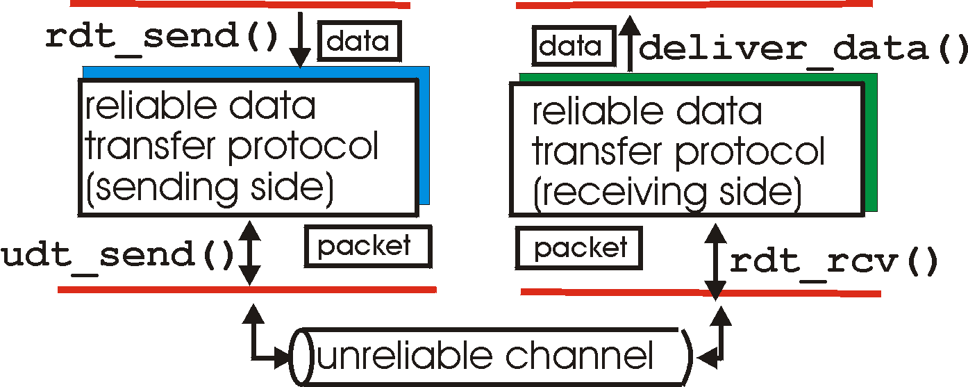
可靠数据传输: 基本概念
rdt_send(): called from above, (e.g., by app.). Passed data to
deliver to receiver upper layer
deliver_data(): called by rdt to deliver data to upper
发送侧
接收侧
udt_send(): called by rdt,
to transfer packet over
unreliable channel to receiver
rdt_rcv(): called when packet arrives on rcv-side of channel

Slide 31
可靠数据传输: 基本概念
我们将:
逐渐递增地研究可靠数据传输协议 (rdt) 的发送方和接收方：
仅考虑单向数据传输
但控制信息将在两个方向流动！
使用有限状态机 (FSM)来定义发送方和接收方
引起状态变迁的事件
状态变迁所采取的行动
状态: 当位于这个“状态时”，下个状态惟一地由下个事件决定
状态
1
状态
2
事件
动作

Slide 32
第3章 要点
3.1 传输层服务
3.2 复用与分解
3.3 无连接传输: UDP
3.4 可靠数据传输的原则
rdt1
rdt2
rdt3
流水线协议
3.5 面向连接的传输: TCP
报文段结构
可靠数据传输
流量控制
连接管理
3.6 拥塞控制的原则
3.7 TCP拥塞控制
机制
TCP吞吐量
TCP公平性
时延模型

Slide 33
Rdt1.0: 经可靠信道的可靠传输
完美信道
不存在！
底层信道非常可靠
无比特差错
无分组丢失→分组按序到达
发送方、接收方的单独FSM:
发送方将数据发向底层信道
接收方从底层信道读取数据
Wait for call from above
rdt_send(data)
Wait for call from below
rdt_rcv(packet)
extract (packet,data)
deliver_data(data)
packet = make_pkt(data)
udt_send(packet)
发送方
接收方

Slide 34
第3章 要点
3.1 传输层服务
3.2 复用与分解
3.3 无连接传输: UDP
3.4 可靠数据传输的原则
rdt1
rdt2
rdt3
流水线协议
3.5 面向连接的传输: TCP
报文段结构
可靠数据传输
流量控制
连接管理
3.6 拥塞控制的原则
3.7 TCP拥塞控制
机制
TCP吞吐量
TCP公平性
时延模型

Slide 35
Rdt2.0: 具有比特差错的信道
具有比特差错的底层信道
有比特差错
无分组丢失→分组按序到达
数据出错后处理方式
检错重传
rdt2.0新增加机制（与rdt1.0比较）
检错
反馈：ACK, NAK
重传
自动重传请求

Slide 36
rdt2.0: FSM描述
rdt_send(data)
snkpkt = make_pkt(data, checksum)
udt_send(sndpkt)
接收方
rdt_rcv(rcvpkt) &&
isNAK(rcvpkt)
等待来自上面的调用
等待ACK 或NAK
rdt_rcv(rcvpkt) &&
corrupt(rcvpkt)
udt_send(sndpkt)
udt_send(NAK)
rdt_rcv(rcvpkt) && isACK(rcvpkt)
Λ
等待来自下面的调用
发送方
rdt_rcv(rcvpkt) &&
notcorrupt(rcvpkt)
停等协议
发送方发出1个分组，等待接收方响应后再继续发送。（类似rdt2.0）
extract(rcvpkt,data)
deliver_data(data)
udt_send(ACK)

Slide 37
rdt2.0: 无差错时的操作
rdt_send(data)
snkpkt = make_pkt(data, checksum)
udt_send(sndpkt)
rdt_rcv(rcvpkt) &&
isNAK(rcvpkt)
等待来自上面的调用
等待 ACK 或NAK
rdt_rcv(rcvpkt) &&
corrupt(rcvpkt)
udt_send(sndpkt)
udt_send(NAK)
rdt_rcv(rcvpkt) && isACK(rcvpkt)
等待来自下面的调用
Λ
rdt_rcv(rcvpkt) &&
notcorrupt(rcvpkt)
extract(rcvpkt,data)
deliver_data(data)
udt_send(ACK)

Slide 38
rdt2.0: 有差错时的情况
rdt_send(data)
snkpkt = make_pkt(data, checksum)
udt_send(sndpkt)
rdt_rcv(rcvpkt) &&
isNAK(rcvpkt)
等待来自上面的调用
等待ACK 或NAK
rdt_rcv(rcvpkt) &&
corrupt(rcvpkt)
udt_send(sndpkt)
udt_send(NAK)
rdt_rcv(rcvpkt) && isACK(rcvpkt)
等待来自下面的调用
Λ
rdt_rcv(rcvpkt) &&
notcorrupt(rcvpkt)
extract(rcvpkt,data)
deliver_data(data)
udt_send(ACK)

Slide 39
rdt2.0有重大的缺陷!
如果ACK/NAK受损，将会出现何种情况？
发送方不知道在接收方会发生什么情况！
不能只是重传：可能导致重复（ duplicate ）
处理重复（序号机制）:
发送方对每个分组增加序列号
如果ACK/NAK受损，发送方重传当前的分组
接收方丢弃(不再向上交付)重复的分组
Sender
Receiver
Sender
Receiver
Data₁
Seq₁,Data₁
correct
correct
ACK
ACK
wrong
Data₁
wrong
Seq₁, Data₁
duplicate
drop

Slide 40
rdt2.1: 发送方, 处理受损的ACK/NAK
rdt_send(data)
sndpkt = make_pkt(0, data, checksum)
udt_send(sndpkt)
rdt_rcv(rcvpkt) &&
( corrupt(rcvpkt) ||
isNAK(rcvpkt) )
等待来自上面的调用0
等待 ACK 或 NAK 0
udt_send(sndpkt)
rdt_rcv(rcvpkt)
&& notcorrupt(rcvpkt)
&& isACK(rcvpkt)
rdt_rcv(rcvpkt)
&& notcorrupt(rcvpkt)
&& isACK(rcvpkt)
Λ
Λ
等待 ACK 或NAK 1
等待来自上面的调用1
rdt_rcv(rcvpkt) &&
( corrupt(rcvpkt) ||
isNAK(rcvpkt) )
rdt_send(data)
udt_send(sndpkt)
sndpkt = make_pkt(1, data, checksum)
udt_send(sndpkt)
停等协议：采用1比特序号
分组不会丢失：ACK和NAK无需指定确认分组序号

Slide 41
rdt2.1: 接收方,处理受损的ACK/NAK
rdt_rcv(rcvpkt) && notcorrupt(rcvpkt)
&& has_seq0(rcvpkt)
extract(rcvpkt,data)
deliver_data(data)
sndpkt = make_pkt(ACK, chksum)
udt_send(sndpkt)
rdt_rcv(rcvpkt) && (corrupt(rcvpkt)
rdt_rcv(rcvpkt) && (corrupt(rcvpkt)
sndpkt = make_pkt(NAK, chksum)
udt_send(sndpkt)
sndpkt = make_pkt(NAK, chksum)
udt_send(sndpkt)
等待来自下面的调用0
等待来自上面的调用1
rdt_rcv(rcvpkt) &&
not corrupt(rcvpkt) &&
has_seq1(rcvpkt)
rdt_rcv(rcvpkt) &&
not corrupt(rcvpkt) &&
has_seq0(rcvpkt)
sndpkt = make_pkt(ACK, chksum)
udt_send(sndpkt)
sndpkt = make_pkt(ACK, chksum)
udt_send(sndpkt)
rdt_rcv(rcvpkt) && notcorrupt(rcvpkt)
&& has_seq1(rcvpkt)
extract(rcvpkt,data)
deliver_data(data)
sndpkt = make_pkt(ACK, chksum)
udt_send(sndpkt)
上一个ACK错误
发送方重发数据

Slide 42
rdt2.1: 讨论
发送方:
序号seq # 加入分组中
两个序号seq. #’s (0,1) 将够用. ( 为什么?)
必须检查是否收到的ACK/NAK受损
状态增加一倍
状态必须“记住”是否“当前的”分组具有0或1序号
接收方:
必须检查是否接收到的分组是冗余的
状态指示是否0或1是所期待的分组序号seq #
注意: 接收方不能知道是否它的最后的ACK/NAK在发送方已经接收OK
思考：P189，P6

Slide 43
rdt_rcv(rcvpkt) && notcorrupt(rcvpkt)
&& has_seq0(rcvpkt)
extract(rcvpkt,data)
deliver_data(data)
sndpkt = make_pkt(ACK, chksum)
udt_send(sndpkt)
rdt_rcv(rcvpkt) && ((corrupt(rcvpkt)||has_seq1(rcvpkt))
rdt_rcv(rcvpkt) && ((corrupt(rcvpkt)|| has_seq0(rcvpkt))
sndpkt = make_pkt(NAK, chksum)
udt_send(sndpkt)
sndpkt = make_pkt(NAK, chksum)
udt_send(sndpkt)
等待来自下面的调用0
等待来自上面的调用1
rdt_rcv(rcvpkt) && notcorrupt(rcvpkt)
&& has_seq1(rcvpkt)
extract(rcvpkt,data)
deliver_data(data)
sndpkt = make_pkt(ACK, chksum)
udt_send(sndpkt)

Slide 44
Receiver
Receiver
Sender
Sender
Seq0, Data₀
Seq0, Data₀
correct
correct
ACK
ACK
wrong
wrong
Seq0, Data₀
Seq0, Data₀
duplicate
duplicate
NAK
ACK
Seq0, Data₀
Seq1, Data₁
duplicate
NAK
……

Slide 45
rdt2.2: 一种无NAK的协议
与rdt2.1一样的功能，仅使用ACK
代替NAK， 收到corrupt的分组时，接收方对上一次正确接收的分组发送ACK
接收方必须明确地包括被确认分组的序号
在发送方冗余的ACK导致如同NAK相同的动作：重传当前分组

Slide 46
rdt2.2: 发送方, 接收方片段
rdt_send(data)
sndpkt = make_pkt(0, data, checksum)
udt_send(sndpkt)
rdt_rcv(rcvpkt) &&
( corrupt(rcvpkt) ||
isACK(rcvpkt,1) )
等待来自上面的调用0
等待ACK
0
udt_send(sndpkt)
发送方FSM
片段
rdt_rcv(rcvpkt)
&& notcorrupt(rcvpkt)
&& isACK(rcvpkt,0)
rdt_rcv(rcvpkt) &&
(corrupt(rcvpkt) ||
has_seq1(rcvpkt))
等待来自下面的调用0
Λ
接收方FSM
片段
sndpkt=make_pkt(Ack1,checksum)
udt_send(sndpkt)
rdt_rcv(rcvpkt) && notcorrupt(rcvpkt)
&& has_seq1(rcvpkt)
extract(rcvpkt,data)
deliver_data(data)
sndpkt = make_pkt(ACK1, chksum)
udt_send(sndpkt)

Slide 47
第3章 要点
3.1 传输层服务
3.2 复用与分解
3.3 无连接传输: UDP
3.4 可靠数据传输的原则
rdt1
rdt2
rdt3
流水线协议
3.5 面向连接的传输: TCP
报文段结构
可靠数据传输
流量控制
连接管理
3.6 拥塞控制的原则
3.7 TCP拥塞控制
机制
TCP吞吐量
TCP公平性
时延模型

Slide 48
rdt3.0: 具有差错和丢包的信道
新假设: 下面的信道也能丢失分组(数据或ACK)
检查和、序号、重传将是有帮助的，但不充分
方法: 发送方等待ACK一段“合理的”时间
如在这段时间没有收到ACK则重传
如果分组(或ACK)只是延迟(没有丢失)：
重传将是冗余的，但序号的使用已经处理了该情况
接收方必须定义被确认的分组序号
需要倒计时定时器

Slide 49
rdt3.0发送方
rdt_send(data)
rdt_rcv(rcvpkt) &&
( corrupt(rcvpkt) ||
isACK(rcvpkt,1) )
sndpkt = make_pkt(0, data, checksum)
udt_send(sndpkt)
start_timer
rdt_rcv(rcvpkt)
Λ
Λ
等待来自
上面的调
用0
等待 ACK0
timeout
udt_send(sndpkt)
start_timer
rdt_rcv(rcvpkt)
&& notcorrupt(rcvpkt)
&& isACK(rcvpkt,1)
rdt_rcv(rcvpkt)
&& notcorrupt(rcvpkt)
&& isACK(rcvpkt,0)
stop_timer
stop_timer
等待 ACK1
等待来自
上面的调
用1
timeout
udt_send(sndpkt)
start_timer
rdt_rcv(rcvpkt)
rdt_send(data)
Λ
rdt_rcv(rcvpkt) &&
( corrupt(rcvpkt) ||
isACK(rcvpkt,0) )
sndpkt = make_pkt(1, data, checksum)
udt_send(sndpkt)
start_timer
Λ

Slide 50

rdt3.0 运行情况
sender
receiver
sender
receiver
send pkt0
pkt0
send pkt0
pkt0
rcv pkt0
rcv pkt0
ack0
send ack0
ack0
send ack0
rcv ack0
rcv ack0
send pkt1
pkt1
send pkt1
pkt1
rcv pkt1
X
ack1
send ack1
loss
rcv ack1
send pkt0
pkt0
rcv pkt0
timeout
resend pkt1
ack0
send ack0
pkt1
rcv pkt1
ack1
send ack1
rcv ack1
send pkt0
pkt0
(a) 无丢包时运行
rcv pkt0
ack0
send ack0
(b) 分组丢失

Slide 51
rdt3.0 运行情况
sender
receiver
sender
receiver
send pkt0
pkt0
send pkt0
pkt0
rcv pkt0
rcv pkt0
ack0
send ack0
send ack0
rcv ack0
ack0
send pkt1
pkt1
rcv ack0
rcv pkt1
send pkt1
pkt1
send ack1
rcv pkt1
ack1
send ack1
ack1
X
loss
timeout
resend pkt1
pkt1
rcv pkt1
timeout
resend pkt1
rcv ack1
pkt1
rcv pkt1
pkt0
(detect duplicate)
send pkt0
send ack1
ack1
(detect duplicate)
ack1
rcv pkt0
rcv ack1
send ack1
rcv ack1
ack0
send ack0
pkt0
send pkt0
pkt0
send pkt0
rcv pkt0
rcv pkt0
ack0
(detect duplicate)
ack0
send ack0
send ack0
(d) 过早的超时/延迟的ACK
(c) ACK 丢失

Slide 52
rdt3.0的性能
rdt3.0能够工作，但性能不太好
例子: 1 Gbps（10⁹ bit/s）链路, 30ms往返传播时延。发送 1KB分组所需时间:
T
=
L (packet length in bits)
8kb/pkt
transmit
=
= 8 microsec
R (transmission rate, bps)
10⁹ b/sec
U _{sender}: 利用率 – 发送方用于发送时间的比率
每30 ms发送1KB 分组 -> 经1 Gbps 链路有33KB/sec 吞吐量
停等协议限制了物理资源的使用!

Slide 53
rdt3.0: 停等协议的运行
发送方
接收方
传输分组的第一个比特, t = 0
传输分组的最后一个比特, t = L / R
分组第一个比特到达
RTT
传输最后一个比特到达,发送ACK
ACK 到达，发送下一个分组, t = RTT + L / R

Slide 54
rdt3.0: 停等协议的运行
P195，P13：如果发送方网络和接收方的网络能够对报文重排，那么比特交替协议将不能正确工作。
序列号范围是关键！

Slide 55
第3章 要点
3.1 传输层服务
3.2 复用与分解
3.3 无连接传输: UDP
3.4 可靠数据传输的原则
rdt1
rdt2
rdt3
流水线协议
3.5 面向连接的传输: TCP
报文段结构
可靠数据传输
流量控制
连接管理
3.6 拥塞控制的原则
3.7 TCP拥塞控制
机制
TCP吞吐量
TCP公平性
时延模型

Slide 56
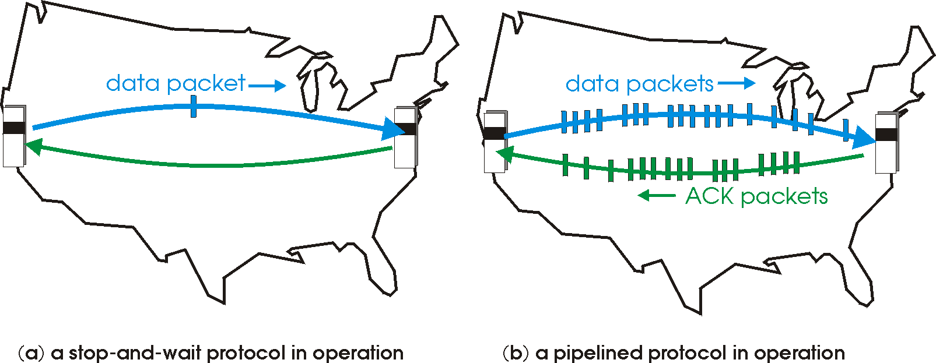
流水线协议
流水线: 发送方允许发送多个、“传输中的”,还没有应答的报文段
序号的范围必须增加
发送方和/或接收方设有缓冲
流水线协议的两种形式:
回退N步（go-Back-N）, 选择性重传（S-R）,

Slide 57
流水线协议: 增加利用率
发送者
接收者
传输第一个分组比特, t = 0
传输最后一个比特, t = L / R
第一个分组比特到达
RTT
分组最后一个比特到达,发送 ACK
第二个分组最后比特到达,发送ACK
第三个分组最后比特到达,发送ACK
ACK 到达, 发送下一个分组, t = RTT + L / R
利用率增加3倍!

Slide 58
滑动窗口协议
Go-Back-N和选择重传都是滑动窗口协议
发送方和接收方都具有一定容量的缓冲区（即窗口）
发送窗口就是发送端允许连续发送的分组序号表，发送端可以不等待应答而连续发送的最大分组数称为发送窗口的尺寸
接收窗口是接收方允许接收的分组序号表，凡落在接收窗口内的分组，接收方都必须处理，落在接收窗口外的分组被丢弃。接收方每次允许接收的分组数称为接收窗口的尺寸
Notes:
58

Slide 59
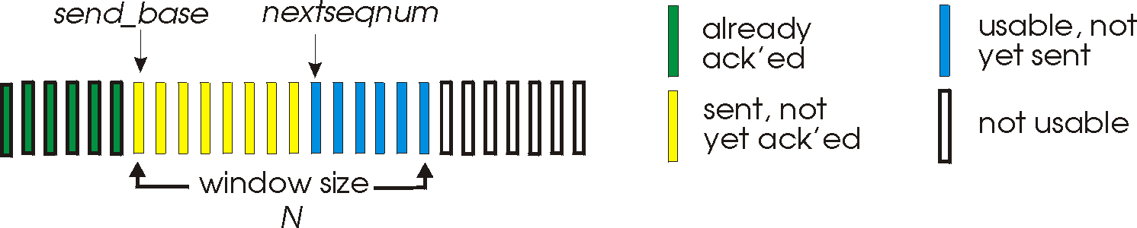
Go-Back-N
为何要限制N？
发送方:
“窗口”大小为N, 允许N个连续的没有应答分组
基序号：最早未确认分组
下一个序号：最小未使用序号
分组的序号字段k比特，序号范围[0,2^{k}-1]
TCP有一个32bit的序号字段，按字节计数

Slide 60
Go-Back-N
发送窗口尺寸为N；接收窗口尺寸为1。
发送窗口
1
2
3
4
5
6
7
8
9
10
11
……
接收窗口
1
2
3
4
5
6
7
8
9
10
11
……
简单来说：位于发送窗口内的分组才允许被发送，位于接收窗口内的分组才能被接收，关键是窗口如何滑动。
特征：累计ACK，全部重传
ACK(n): 确认所有的（包括序号n）的分组 - “累计ACK”
若超时，重传所有已发送但未被确认的分组

Slide 61
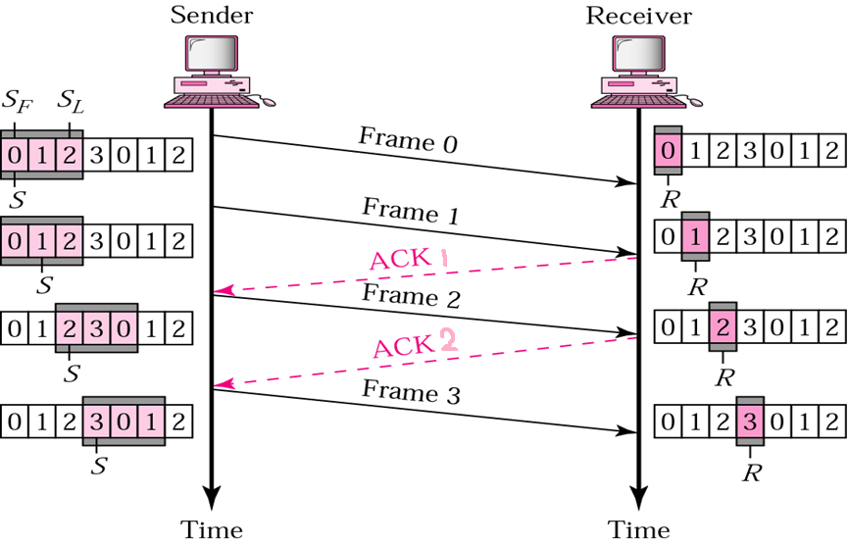
Go-Back-N正常传输时（示意）
Notes:
61

Slide 62
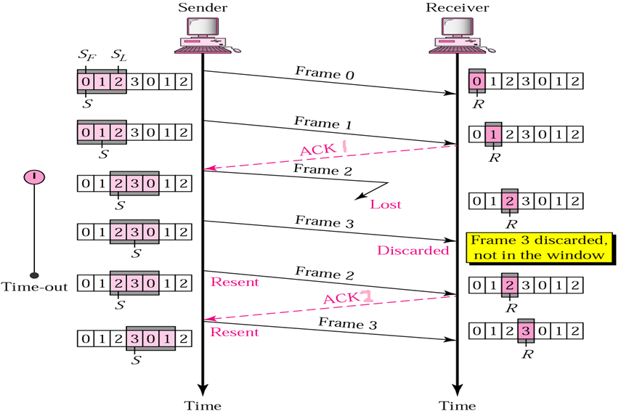
Go-Back-N丢失分组时（示意）
ACK 1
Notes:
62

Slide 63
GBN: 发送方扩展的 FSM
rdt_send(data)
if (nextseqnum < base+N) {
sndpkt[nextseqnum] = make_pkt(nextseqnum,data,chksum)
udt_send(sndpkt[nextseqnum])
if (base == nextseqnum)
start_timer
nextseqnum++
}
else
refuse_data(data)
发送方仅使用一个定时器，它被当作是最早的已发送但未被确认的分组所使用的定时器。
Λ
base=1
nextseqnum=1
超时
等待
start_timer
udt_send(sndpkt[base])
udt_send(sndpkt[base+1])
…
udt_send(sndpkt[nextseqnum-1])
rdt_rcv(rcvpkt)
&& corrupt(rcvpkt)
Λ
rdt_rcv(rcvpkt) &&
notcorrupt(rcvpkt)
忽略重复
或过期的Ack
如果收到一个ACK，但仍有未被确认的分组，则定时器重启。否则定时器被终止。
base = getacknum(rcvpkt)+1
If (base == nextseqnum)
stop_timer
else
start_timer

Slide 64
GBN: 接收方扩展 FSM
default
udt_send(sndpkt)
rdt_rcv(rcvpkt)
&& notcurrupt(rcvpkt)
&& hasseqnum(rcvpkt,expectedseqnum)
Λ
等待
Wait
expectedseqnum=1
sndpkt =
make_pkt(0,ACK,chksum)
extract(rcvpkt,data)
deliver_data(data)
sndpkt = make_pkt(expectedseqnum,ACK,chksum)
udt_send(sndpkt)
expectedseqnum++
累积确认： 对正确接收的分组总是发送具有最高按序序号的ACK
可能产生冗余的ACKs
仅仅需要记住期望的序号值（expectedseqnum）
对失序的分组:
丢弃 (不缓存) ->因为超时之后，发送方会重传所有已发送未被确认的分组。
重新确认具有按序的分组

Slide 65
GBN例子（书）
sender window (N=4)
sender
receiver
0 1 2 3 4 5 6 7 8
send pkt0
send pkt1
send pkt2
send pkt3
(wait)
0 1 2 3 4 5 6 7 8
receive pkt0,
send ack0
receive pkt1,
send ack1
receive pkt3,
discard, (re)send ack1
0 1 2 3 4 5 6 7 8
0 1 2 3 4 5 6 7 8
X
0 1 2 3 4 5 6 7 8
loss
0 1 2 3 4 5 6 7 8
0 1 2 3 4 5 6 7 8
0 1 2 3 4 5 6 7 8
rcv ack0, send pkt4
rcv ack1, send pkt5
0 1 2 3 4 5 6 7 8
receive pkt4,
discard, (re)send ack1
0 1 2 3 4 5 6 7 8
ignore duplicate ACK
receive pkt5,
discard, (re)send ack1
0 1 2 3 4 5 6 7 8
pkt 2 timeout
0 1 2 3 4 5 6 7 8
send pkt2
send pkt3
send pkt4
send pkt5
rcv pkt2,
deliver, send ack2
rcv pkt3,
deliver, send ack3
rcv pkt4,
deliver, send ack4
rcv pkt5,
deliver, send ack5
0 1 2 3 4 5 6 7 8
0 1 2 3 4 5 6 7 8
0 1 2 3 4 5 6 7 8
0 1 2 3 4 5 6 7 8
0 1 2 3 4 5 6 7 8
0 1 2 3 4 5 6 7 8
0 1 2 3 4 5 6 7 8

Slide 66
Go-Back-N
动画
理解累计ACK和回退N个重传
发送方
发送窗口滑动的条件：收到1个确认分组
超时重传时，重传所有未被确认的分组
接收方
接收窗口滑动的条件：收到期望序号的分组
累计ACK(n)：表明已经正确收到序号n（包括n）以前的分组
对失序分组的处理：丢弃，重发（已按序接收分组的）ACK
Go-Back-N不足：（效率明显高于停等协议）但仍有不必要重传的问题
GBN协议，发送方已经发送了编号为0~7的分组。当计时器超时时，若发送方只收到0、2、3号帧的确认，则发送方需要重发的帧数是（ ）。
Notes:
66

Slide 67
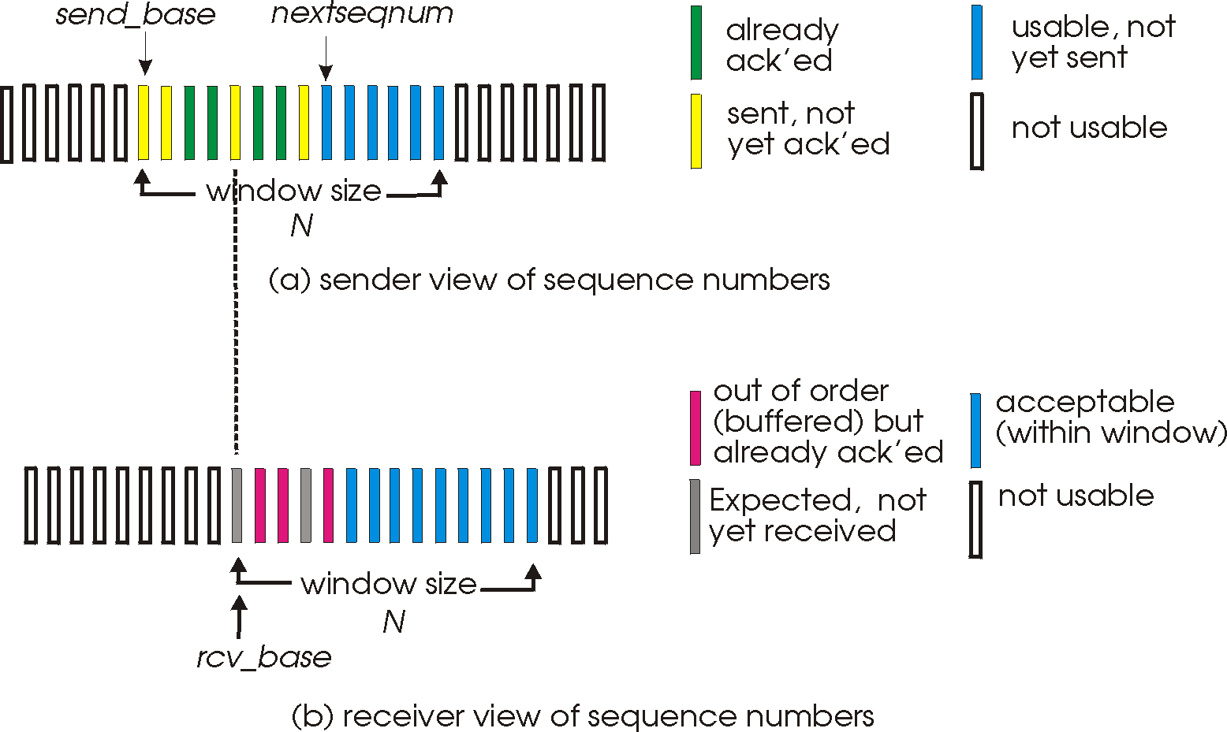
选择性重传: 发送方有选择性地重传
已经确认
可用，还未发送
发送，还未确认
不可用
窗口长度N
发送方只需要重传没有收到ACK的分组
发送方定时器对每个没有确认的分组计时
a. 发送方看到的序号
失序(已缓存)
但未被交付（窗口内）
可接受（窗口内）
期待，还未收到
不可用
窗口长度N
接收方分别确认正确收到的分组
需要缓存失序分组, 以便最后按序交付给给上层
b. 接收方看到的序号

Slide 68
选择重传SR
发送窗口尺寸为N；接收窗口尺寸为N。
发送窗口
1
2
3
4
5
6
7
8
9
10
11
……
接收窗口
1
2
3
4
5
6
7
8
9
10
11
……
特征：独立ACK，重传单个分组
独立ACK: 对每个分组使用单独的确认
需N个定时器，若某个分组超时，则重传该分组
接收窗口为N，对非按序到达的分组进行缓存
Notes:
68

Slide 69
选择性重传
发送方
接收方
上层传来数据 :
如果窗口中下一个序号可用, 发送报文段
timeout(n):
重传分组n, 重启其计时器
ACK(n) 在[sendbase,sendbase+N-1]:
标记分组 n 已经收到
如果n=sendbase(n 是最小未收到应答的分组)，向前滑动窗口，base指针到下一个未确认序号
分组n在 [rcvbase, rcvbase+N-1]
发送 ACK(n)
失序（n>rcvbase）: 缓存
按序（n=rcvbase）: 交付 (也交付所有缓存的按序分组),向前滑动窗口到下一个未收到报文段的序号
分组n在[rcvbase-N,rcvbase-1]
ACK(n)
其他:
忽略

Slide 70
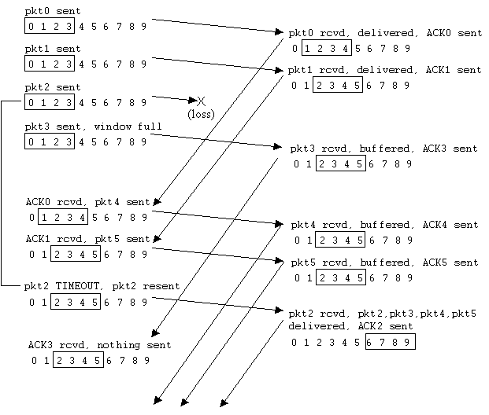
选择重传的操作
pkt0
0 1 2 3 4 5 6 7 8
pkt1
pkt2
pkt3
Ack 2丢失
发送方和接收方窗口不一致
70

Slide 71
选择重传的理解
动画
理解单独ACK和单个分组重传
发送方
发送窗口滑动的条件：收到最低位置分组的确认
超时重传时，仅重传超时的单个分组
接收方
接收窗口滑动的条件：收到最低位置的分组
单独ACK
对失序分组的处理：接收窗口内缓存，发对应ACK；接收窗口外丢弃
即使分组之前被确认过，仍然发送ACK
Notes:
71

Slide 72
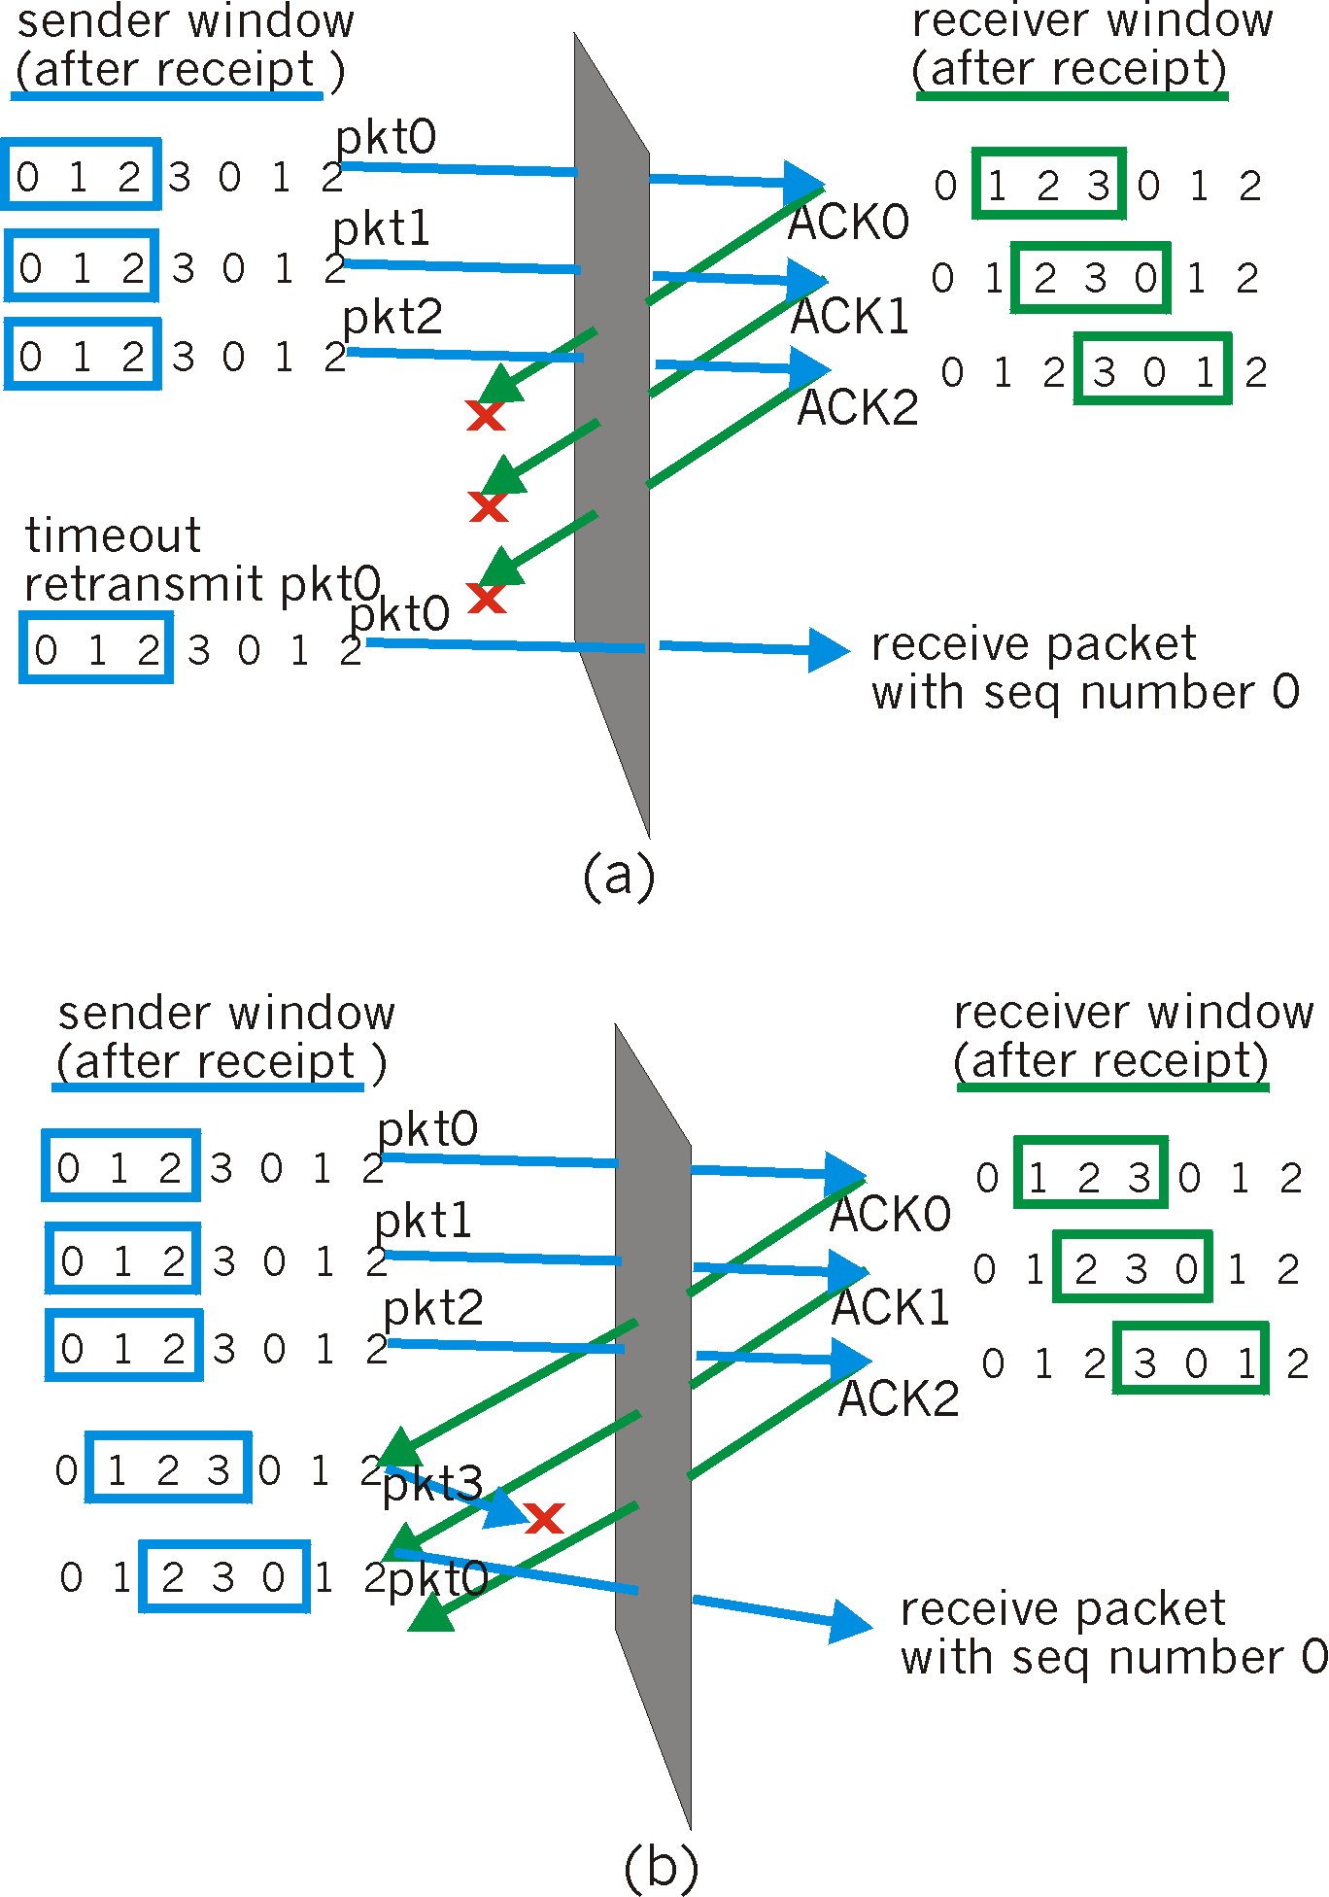
选择重传: 接受窗口太大的困境
由于发送方和接收方窗口不一致，窗口太大时，难以区分新分组和重传分组
例子:
序号: 0, 1, 2, 3
窗口长度 = 3
接收方：在(a)和(b)两种情况下接收方没有发现差别!
在 (a)中不正确地将冗余分组的当为新的，而在(b)中不正确地将新的分组当作冗余的
问题: 序号长度与窗口长度有什么关系?
回答：窗口长度小于等于序号空间的一半
思考题：P191: 22, 23, 24

Slide 73
P191: 22
sender window (N=4)
sender
receiver
0 1 2 3 4 5 6 7 8
send pkt0
send pkt1
send pkt2
send pkt3
(wait)
0 1 2 3 4 5 6 7 8
receive pkt0,send ack0
receive pkt1,send ack1
receive pkt2,send ack2
receive pkt3,send ack3
Waiting for pkt4 (k=4)
0 1 2 3 4 5 6 7 8
0 1 2 3 4 5 6 7 8
0 1 2 3 4 5 6 7 8
0 1 2 3 4 5 6 7 8
0 1 2 3 4 5 6 7 8
0 1 2 3 4 5 6 7 8
最好的情况：所有Ack都达到发送方，发送方窗口[k,k+N-1]

Slide 74
P191: 22
sender window (N=4)
sender
receiver
0 1 2 3 4 5 6 7 8
send pkt0
send pkt1
send pkt2
send pkt3
(wait)
0 1 2 3 4 5 6 7 8
receive pkt0,send ack0
receive pkt1,send ack1
receive pkt2,send ack2
receive pkt3,send ack3
Waiting for pkt4 (k=4)
0 1 2 3 4 5 6 7 8
0 1 2 3 4 5 6 7 8
loss
X
loss
X
loss
X
loss
0 1 2 3 4 5 6 7 8
X
loss
X
最坏的情况：所有Ack都丢失，发送方窗口[k-N,k-1]
发送窗口序号范围：[k,k+N-1]U[k-N,k-1]=[k-N,k+N-1]

Slide 75
P191: 23
思考：GBN的情况如何？
避免当接收窗口中的最高序列号回卷，与发送窗口最小序列号重复的情况
因此序列号范围应该足够大-包括发送窗口和接受窗口的序列号
假设接收方的期望的最小序列号为k：
接受窗口：[k,k+N-1]
发送窗口(最坏情况)：[k-N,k-1]
序列号范围至少满足2N
补充作业：22、23题

Slide 76
P192: 24
sender window (N=4)
sender
receiver
0 1 2 3 4 5 6 7 8
send pkt0
send pkt1
send pkt2
send pkt3
(wait)
0 1 2 3 4 5 6 7 8
receive pkt0,send ack0
receive pkt1,send ack1
receive pkt2,send ack2
receive pkt3,send ack3
Waiting for pkt4 (k=4)
0 1 2 3 4 5 6 7 8
0 1 2 3 4 5 6 7 8
0 1 2 3 4 5 6 7 8
send pkt0
receive pkt0,send ack0
0 1 2 3 4 5 6 7 8
0 1 2 3 4 5 6 7 8
0 1 2 3 4 5 6 7 8
0 1 2 3 4 5 6 7 8

Slide 77
可靠数据传输机制及用途总结
机制 | 用途和说明
检验和 | 用于检测在一个传输分组中的比特错误。
定时器 | 用于检测超时/重传一个分组，可能因为该分组（或其ACK）在信道中丢失了。由于当一个分组被时延但未丢失（过早超时），或当一个分组已被接收方收到但从接收方到发送方的ACK丢失时，可能产生超时事件，所以接收方可能会收到一个分组的多个冗余拷贝。
序号 | 用于为从发送方流向接收方的数据分组按顺序编号。所接收分组的序号间的空隙可使该接收方检测出丢失的分组。具有相同序号的分组可使接收方检测出一个分组的冗余拷贝。
确认 | 接收方用于告诉发送方一个分组或一组分组已被正确地接收到了。确认报文通常携带着被确认的分组或多个分组的序号。确认可以是逐个的或累积的，这取决于协议。
否定确认 | 接收方用于告诉发送方某个分组未被正确地接收。否定确认报文通常携带着未被正确接收的分组的序号。
窗口、流水线 | 发送方也许被限制仅发送那些序号落在一个指定范围内的分组。通过允许一次发送多个分组但未被确认，发送方的利用率可在停等操作模式的基础上得到增加。我们很快将会看到，窗口长度可根据接收方接收和缓存报文的能力或网络中的拥塞程度，或两者情况来进行设置。
网络重排分组的情况？

Slide 78
第3章 要点
3.1 传输层服务
3.2 复用与分解
3.3 无连接传输: UDP
3.4 可靠数据传输的原则
rdt1
rdt2
rdt3
流水线协议
3.5 面向连接的传输: TCP
报文段结构
可靠数据传输
流量控制
连接管理
3.6 拥塞控制的原则
3.7 TCP拥塞控制
机制
TCP吞吐量
TCP公平性
时延模型

Slide 79

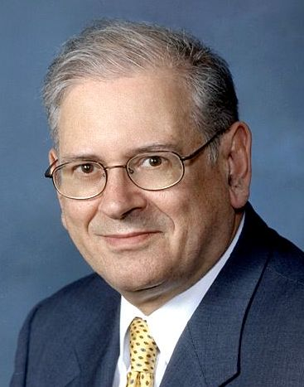
2004年图灵奖 TCP/IP协议发明者
Vinton G. Cerf
Robert E. Kahn
温顿·瑟夫
罗伯特·卡恩

Slide 80
TCP概述
全双工数据:
同一连接上的双向数据流
MSS: 最大报文段长度(应用层数据)
MTU:最大传输单元
面向连接:
在进行数据交换前，三次握手建立连接，初始化发送方与接收方状态
流量控制:
发送方不能淹没接收方
拥塞控制:
抑止发送方速率来防止过分占用网络资源
端到端连接:
点到点：一个发送方, 一个接收方
连接状态与端系统有关，不为路由器所知
可靠、有序的字节流
流水线:
TCP拥塞和流量控制设置滑动窗口协议
发送和接收缓冲区

Slide 81
TCP 报文段结构
用于多路复用/分解
32 bits
URG: 紧急数据
(一般不用)
对数据字节计数(并非对报文段计数!)
源端口 #
目的端口 #
序号
ACK: ACK 序号
有效
确认号
首部
长度
未
用
U
接收窗口
A
PSH: 立即提交数据
(一般不用)
P
R
S
F
接收方允许
的字节数
(用于流量控制）
检查和
紧急数据指针
RST, SYN, FIN:
连接建立(建立和拆连)
选项 (变长)
一般不用
应用层数据
(<=MSS)
用于协商MSS
调节窗口等
因特网检查和
(同 UDP一样)
4bit首部长度字段，指示了以32bit的字为单位的TCP首部长度。

Slide 82
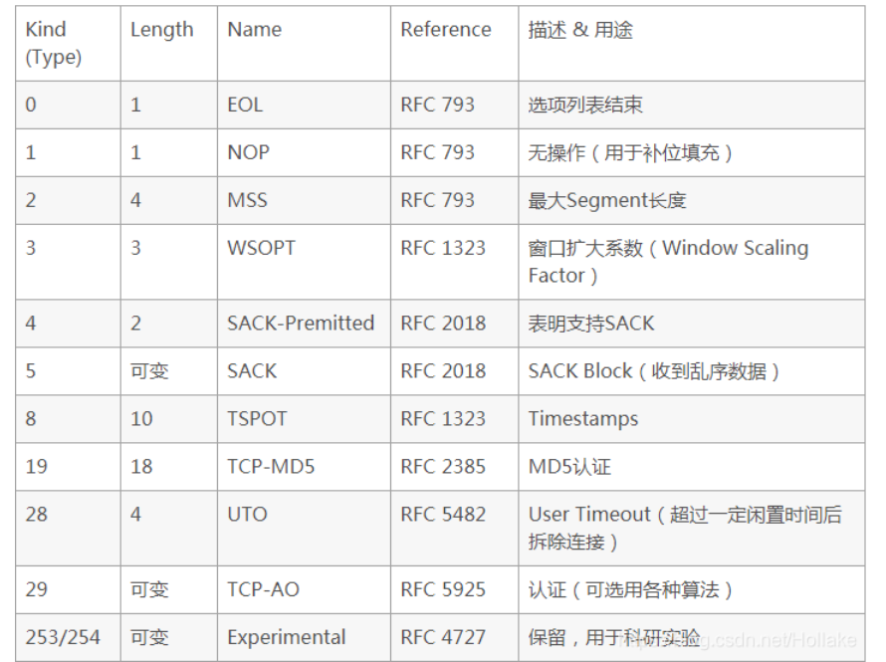
*TCP 选项字段

Slide 83
TCP序号和确认号
序号:
报文段中第1个数据字节在字节流中的位置编号
P155图3-30
第一个报文段
第二个报文段
N=500000/1000=500
0
…
999
1000
…
1999
…
499 999
文件500 000字节
MSS：1000字节

Slide 84
TCP序号和确认号
P156举例
确认号:
期望从对方收到下一个字节的序号
累计确认
主机 A
主机 B
Seq=0, datasize=536
Seq=20, ACK=536
主机B已经收到主机A的编号
为0~535的所有字节
时间

Slide 85
TCP序号和确认号
P156举例
主机B已经收到主机A的编号
为0~535,900~1000的所有字节
确认号:
期望从对方收到下一个字节的序号
累计确认
问题：接收方如何处理失序报文段？
回答：TCP规范没有说明， 由实现者自行选择实现: 抛弃/缓存
主机 A
主机 B
Seq=0, datasize=536
Seq=536, datasize=364
Seq=900, datasize=101
Seq=20, ACK=536
TCP只确认字节流中第一个丢失的字节
时间

Slide 86
TCP序号和确认号
P156简单的telnet情况
主机 A
主机 B
用户键入
‘C’
Seq=42, ACK=79, data = ‘C’
主机对收到
的‘C’给出确认,
回显 ‘C’
Seq=79, ACK=43, data = ‘C’
捎带确认
主机对接收
到的‘C’回
显给出确认
每个报文段都有序号,即使数据为空
Seq=43, ACK=80
初始序号随机选择
（为何不都从0开始编号）
时间

Slide 87

TCP往返时延(RTT)的估计与超时
问题: 如何设置TCP 超时值?
应大于RTT
但RTT是变化的
太短: 过早超时
不必要的重传
太长: 对报文段的丢失响应太慢
问题: 如何估计RTT?
SampleRTT: 从发送报文段到接收到ACK的测量时间
忽略重传
SampleRTT会变化,希望估计的RTT“较平滑”
不直接使用当前测量值SampleRTT，采用平均值EstimatedRTT

Slide 88
TCP往返时延估计与超时 (续)
EstimatedRTT =
(1- α)*EstimatedRTT + α*SampleRTT
指数加权移动平均(Exponential weighted moving average)
过去的样本的重要性随时间呈指数级衰减
典型值: α = 0.125

Slide 89
RTT估计的例子

Slide 90
TCP往返时延估计与超时 (续)
设置超时间隔
EstimtedRTT 加 “安全余量”
SampleRTT大变化-> 更大的安全余量
首先估算EstimatedRTT与SampleRTT之间差值有多大 :
DevRTT = (1-β)*DevRTT +
β*|SampleRTT-EstimatedRTT|
(典型地, β = 0.25)
然后估算超时值:
TimeoutInterval = EstimatedRTT + 4*DevRTT
初始TimeoutInterval为1s，当出现超时后，TimeoutInterval加倍

Slide 91
第3章 要点
3.1 传输层服务
3.2 复用与分解
3.3 无连接传输: UDP
3.4 可靠数据传输的原则
rdt1
rdt2
rdt3
流水线协议
3.5 面向连接的传输: TCP
报文段结构
可靠数据传输
流量控制
连接管理
3.6 拥塞控制的原则
3.7 TCP拥塞控制
机制
TCP吞吐量
TCP公平性
时延模型

Slide 92
TCP 可靠数据传输
TCP在不可靠服务IP的基础上创建可靠数据传输服务
IP数据报可能丢失、失序、不完整
TCP保证字节流无损、按序达到
流水线发送报文段
累计确认
TCP使用单个重传计时器
重传被下列事件触发:
超时事件
重复ACK
先考虑简化的TCP发送方:
忽略重复ACK
忽略流量控制，拥塞控制

Slide 93
TCP 发送方事件
1.从应用层接收数据:
创建报文段
序号是报文段中第一个数据字节的数据流编号
如果未启动，启动计时器 (考虑计时器用于最早的没有确认的报文段)
超时间隔: TimeOutInterval= EstimatedRTT + 4*DevRTT
2.超时:
重传导致超时的报文段
重传未收到确认的最小序列号的报文段
重新启动计时器
3.收到确认(累积确认)：
如果确认了先前未被确认的报文段
更新SendBase
如果还有未被确认的报文段，重新启动计时器

Slide 94

TCP 发送方 (简化的)
NextSeqNum = InitialSeqNum
SendBase = InitialSeqNum
loop (forever) {
switch(event)
event: data received from application above
create TCP segment with sequence number NextSeqNum
if (timer currently not running)
start timer
pass segment to IP
NextSeqNum = NextSeqNum + length(data)
event: timer timeout
retransmit not-yet-acknowledged segment with
smallest sequence number
start timer
event: ACK received, with ACK field value of y
if (y > SendBase) { /* 累计确认到y */
SendBase = y
if (there are currently not-yet-acknowledged segments)
start timer
}
} /* end of loop forever */ P160图3-33
注释:
SendBase:最早未被确认的字节
y: 期待收到的下一个字节，代表y-1已经收到
ACK确认了一个先前未被确认的字节:
Y-1>=SendBase
y>=SendBase

Slide 95
TCP 发送方 (simplified)
data received from application above
create segment, seq. #: NextSeqNum
pass segment to IP (i.e., “send”)
NextSeqNum = NextSeqNum + length(data)
if (timer currently not running)
start timer
Λ
NextSeqNum = InitialSeqNum
SendBase = InitialSeqNum
wait
for
event
timeout
retransmit not-yet-acked segment with smallest seq. #
start timer
ACK received, with ACK field value y
if (y > SendBase) {
SendBase = y
/* SendBase–1: last cumulatively ACKed byte */
if (there are currently not-yet-acked segments)
start timer
else stop timer
}

Slide 96
TCP: 重传的情况
主机 A
主机 B
主机 A
主机 B
SendBase
= 92
SendBase
= 92
Seq=92, 8 bytes data
Seq=92, 8 bytes data
Seq=100, 20 bytes data
超时
ACK=100
Seq=92 超时
X
ACK=100
loss
ACK=120
SendBase
= 92
Seq=92, 8 bytes data
Seq=92, 8 bytes data
Sendbase= 100
丢弃
SendBase
= 120
丢弃
Seq=92 超时
ACK=120
ACK=100
SendBase
= 100
SendBase
= 120
时间
时间
丢失确认的情况
过早超时的情况

Slide 97
TCP 重传情况(续)
主机 A
主机 B
思考题：P188 R15， P192 26,27
SendBase
= 92
Seq=92, 8 bytes data
SendBase
= 92
ACK=100
超时
Seq=100, 20 bytes data
X
丢包
SendBase
= 120
ACK=120
时间
累计确认情况

Slide 98
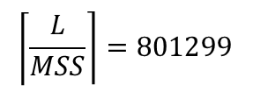
P192：26
序号与MSS无关，与报文段中的字节数相关
L最大长度:2^32字节
MSS=536字节,一共发送报文段数目
报文首部总长度：66字节
报文总长度： 2^32 +66*801299=4.824*10^9字节
传输速率：155Mbps
传输L的时间：

Slide 99
P192：27（d）
主机 A
主机 B
Sendbase
= 127
Seq=127, 80 bytes data
Sendbase
= 127
Seq=207, 40 bytes data
Seq=92 超时
X
ACK=207
loss
ACK=247
Sendbase
= 127
Seq=127, 80 bytes data
SendBase
= 247
Seq=92 超时
ACK=247
SendBase
= 247

Slide 100
快速重传
假设每个报文段数据为10字节
主机 A
主机 B
超时间隔常常相对较长:
重传丢失报文段以前有长时延
通过冗余ACK，检测丢失的报文段
发送方经常一个接一个的发送报文段
如果报文段丢失，将会收到很多重复ACK
如果对相同数据，发送方收到3个冗余ACK, 假定被确认的报文段以后的报文段丢失了:
快速重传: 在定时器超时之前重传
Sendbase
= 90
Seq=90
Seq=100
ACK=100
X
Seq=110
Seq=120
ACK=100
Seq=130
ACK=100
Sendbase
= 100
ACK=100
何时会产生冗余的ACK？

Slide 101
TCP ACK 产生 [RFC 1122, RFC 2581]
接收方事件
所期望序号的报文段按序到达。所有在期望序号及以前的数据都已经被确认
有期望序号的报文段按序到达。另一个按序报文段等待发送ACK
比期望序号大的失序报文段到达，检测出数据流中的间隔。
部分或者完全填充已接收到
数据间隔的报文段到达
TCP 接收方行为
延迟的ACK。对另一个按序报文段的到达最多等待500 ms。如果下一个按序报文段在这个时间间隔内没有到达，则发送一个ACK
立即发送单个累积ACK，以确认两个按序报文段
立即发送冗余ACK，指明下一个期待字节的序号（也就是间隔的低端字节序号）
倘若该报文段起始于间隔的低端，则立即发送ACK
P163 表3-2

Slide 102
快速重传算法:
补充作业题：
TCP: GBN还是SR？
P193 37
事件: 收到ACK, ACK 域的值为 y
if (y > SendBase) {
SendBase = y
if (当前还有没有确认的报文段)
启动定时器
}
else {
值为 y的重复确认的次数加1
if (值为 y的重复确认的计数= 3) {
重传序号位y的报文段
}
对已经确认的报文段
收到一个重复ACK
快速重传

Slide 103
P193：37
GBN，假设每个报文一个字节
主机 A
主机 B
Sendbase
= 1
Seq=1
Seq=2
X
ACK=1
Seq=3
Seq=4
ACK=1
Seq=5
ACK=1
Sendbase
= 2
ACK=1
Seq=2
ACK=2
Seq=3
Seq=4
ACK=3
Seq=5
ACK=4
ACK=5

Slide 104
P193：37
SR，假设每个报文一个字节
主机 A
主机 B
Sendbase
= 1
Seq=1
Seq=2
X
ACK=1
Seq=3
Seq=4
ACK=3
Seq=5
ACK=4
Sendbase
= 2
ACK=5
Seq=2
ACK=2

Slide 105
P193：37
TCP，假设每个报文一个字节
主机 A
主机 B
Sendbase
= 1
Seq=1
Seq=2
X
ACK=2
Seq=3
Seq=4
ACK=2
Seq=5
ACK=2
Sendbase
= 2
ACK=2
Seq=2
ACK=6

Slide 106
第3章 要点
3.1 传输层服务
3.2 复用与分解
3.3 无连接传输: UDP
3.4 可靠数据传输的原则
rdt1
rdt2
rdt3
流水线协议
3.5 面向连接的传输: TCP
报文段结构
可靠数据传输
流量控制
连接管理
3.6 拥塞控制的原则
3.7 TCP拥塞控制
机制
TCP吞吐量
TCP公平性
时延模型

Slide 107
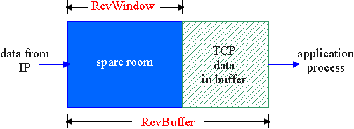

TCP 流量控制
流量控制
发送方不能发送太多、太快的数据让接收方缓冲区溢出
TCP连接的接收方有1个接收缓冲区:
匹配速度服务: 发送速率需要匹配接收方应用程序的提取速率
应用进程可能从接收缓冲区读数据缓慢

Slide 108
TCP流控: 工作原理
动画
思考题：P188 R14
接收方在报文段接收窗口字段中通告其接收缓冲区的剩余空间
发送方要限制未确认的数据不超过RcvWindow →
保证接收缓冲区不溢出
发送方维护接受窗口RcvWindow →
接收方缓冲区的剩余空间
LastByteSent-LastByteAcked <= RcvWindow
RcvWindow
= RcvBuffer-[LastByteRcvd - LastByteRead]
最后一个发送的字节编号-最后一个被确认的字节编号
=已经发送还未被确认的数据量

Slide 109
第3章 要点
3.1 传输层服务
3.2 复用与分解
3.3 无连接传输: UDP
3.4 可靠数据传输的原则
rdt1
rdt2
rdt3
流水线协议
3.5 面向连接的传输: TCP
报文段结构
可靠数据传输
流量控制
连接管理
3.6 拥塞控制的原则
3.7 TCP拥塞控制
机制
TCP吞吐量
TCP公平性
时延模型

Slide 110
TCP连接管理
TCP是面向连接的协议，TCP连接的建立和释放是每次TCP传输中必不可少的过程。
TCP的传输连接包括三个状态
连接建立
数据传输
连接释放

Slide 111
建立连接（三次握手）
① SYN＝1 ，SEQ＝X
第一次握手：连接请求报文
请求建立连接
目前字节编号：X
下一次编号：X＋1
Client
客户机（A）
Server
服务器（B）
第一次握手过程：
———————————————————————————————————
注：
SYN ：同步序列编号(Synchronize Sequence Number)
SEQ : 序列号(Sequence Number), 表示当前数据传输字节的编号。

Slide 112
建立连接（三次握手）
① SYN＝1 ，SEQ＝X
第一次握手：连接请求报文
② SYN＝1 ，SEQ＝Y, ACK＝X+1
第二次握手：确认报文
Client
客户机（A）
Server
服务器（B）
目前字节编号：Y
下一次编号：Y＋1
允许建立连接
对（SYN）同步序号请求的应答
第二次握手过程：
注：
SYN ：同步序列编号(Synchronize Sequence Numbers)
SEQ : 序列号(Sequence Number)
ACK ：确认编号(Acknowledgement Number)

Slide 113
建立连接（三次握手）
① SYN＝1 ，SEQ＝X
第一次握手：连接请求报文
② SYN＝1 ，SEQ＝Y, ACK＝X+1
第二次握手确认报文
Client
客户机（A）
③ SYN＝0 ,SEQ＝ X+1, ACK＝ Y+1
Server
服务器（B）
第三次握手：确认报文
第三次握手过程
对（SYN）同步序号请求的应答

Slide 114
建立连接（三次握手）
① SYN＝1 ，SEQ＝X
请求
② SYN＝1 ，SEQ＝Y, ACK＝X+1
确认
Server
服务器（B）
Client
客户机（A）
③ SYN＝0 ， SEQ＝ X+1, ACK＝ Y+1
确认
连接已建立
数据
三次握手过程：一个请求，两个确认

Slide 115
练习
① SYN＝？ ，SEQ＝1000
② SYN＝？ ，SEQ＝？, ACK＝？
Server
服务器（B）
Client
客户机（A）
③SYN=?, SEQ＝ ？, ACK＝ 2002
数据
三次握手过程：一个请求，两个确认
当SYN = 1而ACK = 0时，表明这是一个连接请求报文段？

Slide 116
建立连接
课后阅读：P168-SYN泛洪攻击和预防方法
三次握手:
步骤 1: 客户机向服务器发送 TCP SYN报文段
指定初始序号
没有数据
步骤 2: 服务器收到SYN报文段, 用SYNACK报文段回复
服务器为该连接分配缓冲区和变量
指定服务器初始序号
步骤 3: 客户机接收到 SYNACK, 用ACK报文段回复,可能包含数据
客户机
服务器
SYN=1, SEQ = x
SYN=1, SEQ = y, ACK = x + 1
SYN=0, SEQ = x+1,ACK = y + 1

Slide 117

为什么是三次握手？
明天10点攻打
好的没有问题！
收到！
收到
。。。
。。。

Slide 118
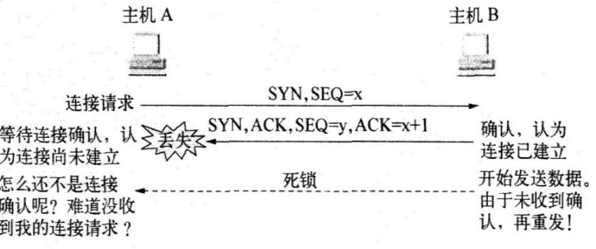
为什么是三次握手？
两次握手可能导致死锁

Slide 119
释放连接
步骤 1: 客户机向服务器发送TCP FIN控制报文段
步骤 2: 服务器收到FIN，用ACK回答。关闭连接，发送FIN
步骤 3: 客户机收到FIN, 用ACK答
进入 “超时等待” – 将对接收到的FIN进行确认
步骤 4: 服务器接收ACK，连接关闭
客户
服务器
关闭
FIN
ACK
关闭
FIN
ACK
超时等待
已关闭

Slide 120
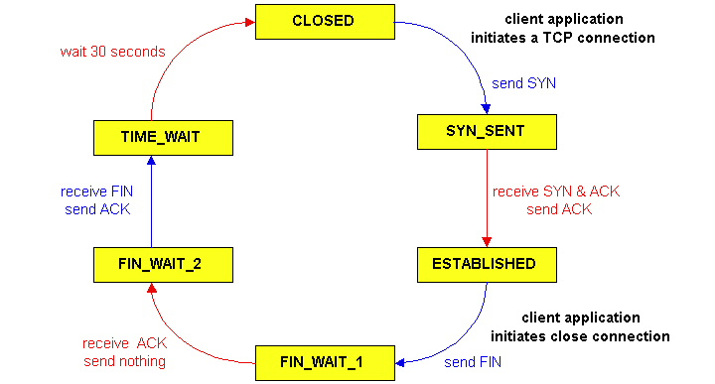
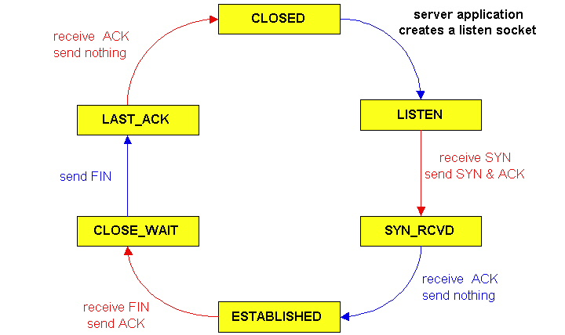
TCP 连接管理 (续)
P169图3-42
TCP 服务器生命周期
P168图3-41
TCP 客户生命周期
TCP的连接建立需要_______次握手，连接关闭需要_______次握手。
3
4

Slide 121
第3章 要点
3.1 传输层服务
3.2 复用与分解
3.3 无连接传输: UDP
3.4 可靠数据传输的原则
rdt1
rdt2
rdt3
流水线协议
3.5 面向连接的传输: TCP
报文段结构
可靠数据传输
流量控制
连接管理
3.6 拥塞控制的原则
3.7 TCP拥塞控制
机制
TCP吞吐量
TCP公平性
时延模型

Slide 122
拥塞控制原理
拥塞(Congestion):
当大量的分组进入网络，超出了网络的处理能力时，会引起网络局部或整体性能下降，这种现象称为拥塞。不加控制的拥塞甚至导致整个网络瘫痪。
不同于流量控制!
表现:
丢包 (路由器缓冲区溢出)
长时延 (路由器缓冲区中排队)
网络中的前10大问题之一!

Slide 123
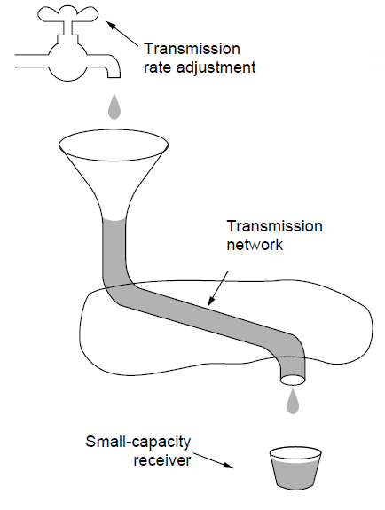
拥塞控制原理
(a)一个快速网络往小容量接收器中注水
(b)一个小容量网络往一个大容量接收器中注水

Slide 124
拥塞控制起的作用
吞吐量
理想的拥塞控制
实际的拥塞控制
无拥塞控制
死锁（吞吐量 = 0）
提供的负载
0
轻度
拥塞
拥塞
Notes:
124

Slide 125
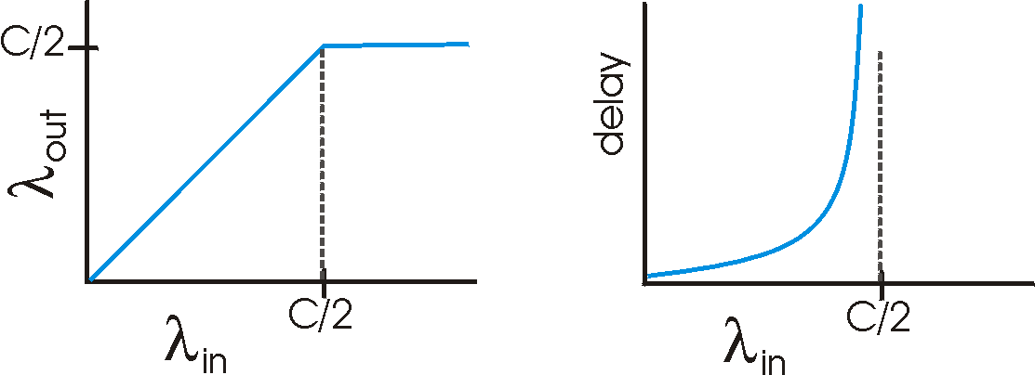
拥塞的原因与开销: 情况1
主机A
λ_{out}
两个发送方, 两个接收方
一个路由器, 无限缓冲区
不重传
λ_{in} : 原始数据
主机C
C: 链路的容量
主机B
无限的共享式输出链路缓冲
主机D
可达到最大吞吐量
拥塞时时延增大
代价：当分组的到达率接近链路容量时，排队时延巨大

Slide 126
拥塞的原因与开销 : 情况2
一个路由器，有限缓冲区
当分组到达一个已满 的缓存时会被丢弃
发送方重传丢失的数据分组
主机 A
λ_{in} : 原始数据
λ_{out}
λ‘_{in} : 原始数据
＋重传数据
主机 B
有限的共享式输出链路缓存

Slide 127
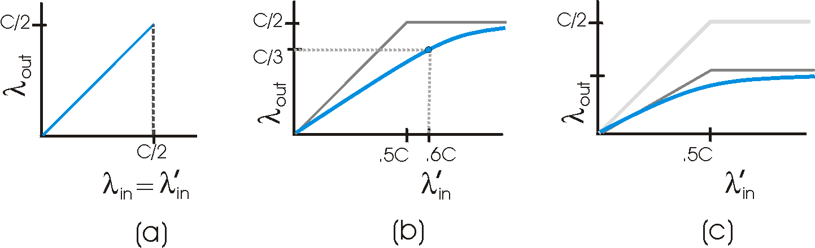
拥塞的原因与开销: 情况2 (续)
λ
=
λ
通常: (吞吐量)
仅当丢失丢包时，需要“完美的” 重传 :
迟延的分组（而不是丢失）的重传使得 比(同完美情况相比) 更大
in
out
λ
>
λ
in
out
λ
λ
in
out
C/2
C/2
拥塞的“代价”:
重传：浪费带宽
大时延的情况下，不必要重传加剧带宽浪费

Slide 128
拥塞的原因与开销: 情况3
λ
λ
四个发送者
多跳路径
超时/重传
问题: 随着 和 的
增加将发生什么情况 ?
in
in
主机 A
λ_{in} 原始数据
λ_{out}
主机 B
λ‘_{in} : 原始数据,
＋重传数据
有限的共享式输出链路缓存
主机 D
路由器R1
路由器R2
主机 C

Slide 129
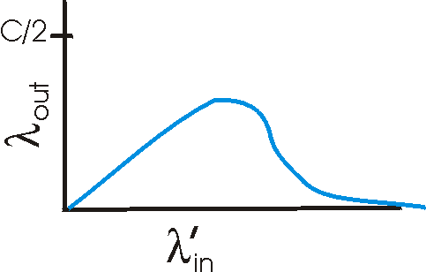
拥塞的原因与开销: 情况3 (续)
Host A
λ_{out}
Host B
另一个拥塞的“开销”:
当分组丢失时, 任何用于传输该分组的上游传输能力都被浪费!

Slide 130
拥塞控制方法
控制拥塞的两类方法:
端到端的拥塞控制:
不能从网络得到明确的反馈
从端系统根据观察到的时延和丢失现象推断出拥塞
这是TCP所采用的方法
网络辅助的拥塞控制:
路由器为端系统提供显示反馈
一个bit指示一条链路出现拥塞
指示发送方按照一定速率发送（ATM）
扩展IP和TCP能够选择性地实现网络辅助拥塞控制方法
IP: 服务类型2个比特, TCP:CWR, ECE

Slide 131
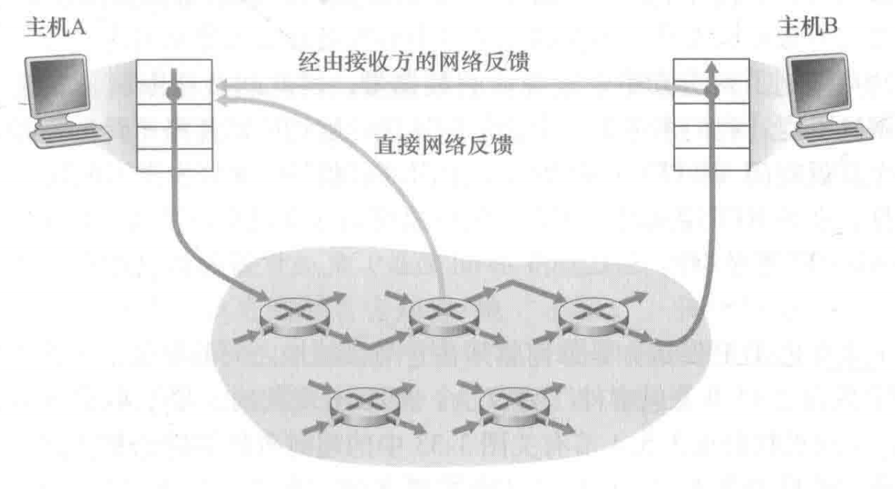
网络辅助的拥塞控制
网络指示拥塞信息的两种反馈方式

Slide 132

*案例研究: ATM ABR 拥塞控制
ABR: 可用比特率:
“弹性服务”
如果发送方的路径 “欠载”:
发送方充分使用可用的带宽
如果发送方的路径拥塞:
发送方被抑制到最小的保证速率
ATM基于虚电路实现
RM (资源管理) 信元:
发送方发送RM 信元, 散布在数据信元中
由交换机设置 RM 信元中的特定比特(“网络辅助”)
NI bit: 速率无增长 (轻度拥塞)
CI bit: 拥塞指示
接收方向发送方返回RM 信元

Slide 133
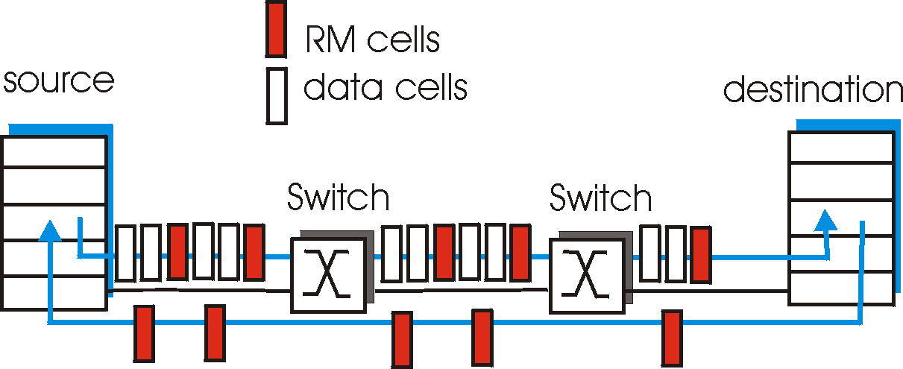
*案例研究: ATM ABR拥塞控制
RM信元中的两字节 ER (明确速率)字段
拥塞的交换机会降低RM信元中的ER 值
发送方以路径上所有交换机的最小支持速率发送
数据信元中的EFCI bit : 被拥塞的交换机设置为1
如果比RM信元先到达的数据信元的EFCI位为1，接收方将在返回的RM信元的CI位置1

Slide 134
第3章 要点
3.1 传输层服务
3.2 复用与分解
3.3 无连接传输: UDP
3.4 可靠数据传输的原则
rdt1
rdt2
rdt3
流水线协议
3.5 面向连接的传输: TCP
报文段结构
可靠数据传输
流量控制
连接管理
3.6 拥塞控制的原则
3.7 TCP拥塞控制
机制
TCP吞吐量
TCP公平性
时延模型

Slide 135
TCP 拥塞控制
端到端控制 (没有网络辅助)
发送方根据所“感知”到的网络拥塞程度来“限制”发送速率
发送方限制传输:
LastByteSent-LastByteAcked
≤min{cwnd,rwnd}
粗略地,
拥塞窗口是动态的, 具有感知到的网络拥塞的函数
发送方如何感知网络拥塞?
丢失事件 = 超时或者 3个重复ACK
发生丢失事件后，TCP发送方降低速率(拥塞窗口)
如何在避免拥塞的情况下有效利用带宽？
丢失事件(拥塞）→降低速率
确认报文(无拥塞） →增加速率
带宽探测
cwnd
速率 =
Bytes/sec
RTT

Slide 136
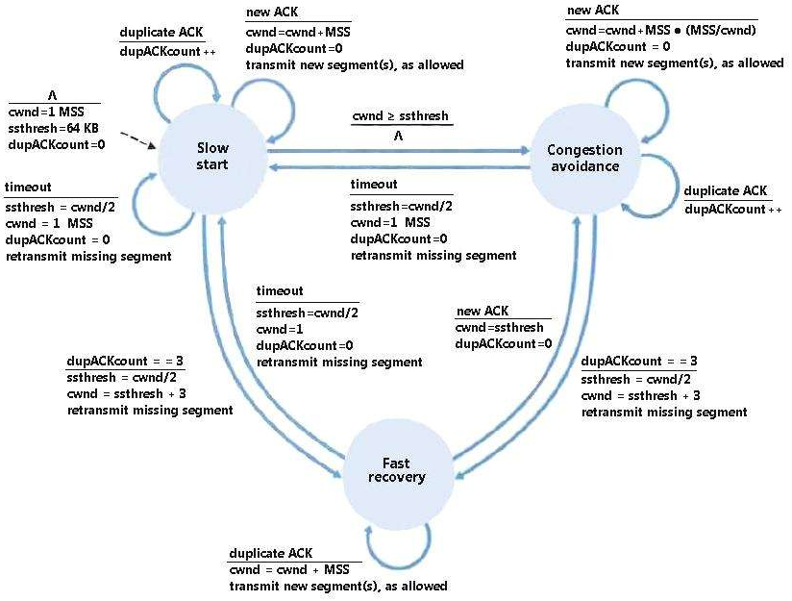
TCP拥塞控制
TCP拥塞控制算法
慢启动
拥塞避免
快速恢复
P179-TCP 拥塞控制的FSM描述

Slide 137
TCP慢启动
在连接开始时, 拥塞窗口值 = 1 MSS
例如: MSS= 500 bytes & RTT = 200 msec
初始化速率 = 20 kbps (MSS/RTT)
可获得带宽可能 >> MSS/RTT
希望尽快达到期待的速率
原理：当连接开始时，拥塞窗口(cwnd)指数性增长，直到丢失事件发生或达到阈值(ssthresh)为止

Slide 138
TCP 慢启动(续)
慢启动算法
initialize: cwnd=1
for (each segment ACKed)
cwnd++
until (loss event OR
cwnd>=ssthresh)
主机A
主机B
一个报文段
Cwnd=1
RTT
两个报文段
Cwnd=2
四个报文段
遇到丢失事件
阈值设为丢包前拥塞窗口的1/2
Cwnd：超时?三个冗余Ack？
达到阈值，转移到拥塞避免
Cwnd=4
时间
每RTT倍增
总结: 初始速率很低，但以指数快地增加

Slide 139
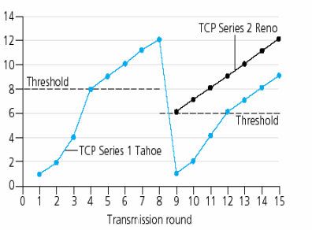
拥塞避免
问题: 什么时候从指数增长转变为线性增长(拥塞避免)?
回答: cwnd达到阈值的时候.阈值为上一次丢失事件前拥塞窗口的1/2 （但不小于2MSS）

Slide 140
拥塞避免
问题: 如何实现Cwnd线性增长？
回答:每个RTT只将cwnd增加一个MSS
实现方式：
每收到一个ACK，cwnd值增加MSS*MSS/cwnd
例如：MSS是1460Byte，cwnd是14600Byte，在一个RTT内发送10个报文段。每次收到一个ACK，cwnd增加1/10*MSS。如果一个RTT内收到10个ACK，cwnd增加1MSS。

Slide 141
快速恢复
基本思想:
3个冗余ACK指示网络还具有某些传送报文段的能力
“超时” 则拥塞更为 “严重”
收到3个冗余确认后:
Cwnd减半（或加3MSS）
窗口再线性增长
但是超时事件以后:
Cwnd值设置为1 MSS
重新慢启动
阈值设为丢包以前拥塞窗口的1/2

Slide 142
快速恢复(续)
拥塞窗口 cwnd
线性规律增长
发生丢失事件
24
20
进入拥塞避免
进入拥塞避免
16
threshold = 16
12
更新后的threshold = 12
8
4
指数规律增长
0
传输次数
0
2
4
6
8
10
12
14
16
18
20
22
慢启动
拥塞避免(加增)
慢启动
拥塞避免
(加增)
TCP Tahoe：在丢包事件发生时，阈值ssthresh设置为发生丢包以前的cwnd的一半，cwnd设置为1

Slide 143
快速恢复(续)
思考题：P193， 40
拥塞窗口 cwnd
收到 3 个重复的确认
执行快重传算法
24
拥塞避免
“加法增大”
TCP Reno
版本
20
拥塞避免
“加法增大”
“乘法减小”
ssthresh 的初始值
16
12
新的 ssthresh 值
快恢复
TCP Tahoe 版本
(已废弃不用）
8
慢开始
4
慢开始
传输轮次
0
0
2
4
6
8
10
12
14
16
18
20
22
TCP Reno: 当发送方连续收到三个重复ACK，就把ssthresh设置为cwnd/2（ “乘性减” ），把cwnd值设置为ssthresh（或者ssthresh + 3 MSS ），然后开始执行拥塞避免算法，使拥塞窗口缓慢地线性增大（“加性增”） 。

Slide 144
TCP 拥塞控制：回顾
TCP拥塞控制算法:
慢启动
拥塞避免
快速恢复
P179-TCP 拥塞控制的FSM描述

Slide 145
TCP 拥塞控制：回顾
TCP加增倍减 AIMD
乘性减（Multiplicative Decrease）: 丢包事件后，拥塞窗口值减半
加性增（Additive Increase）:
如没有检测到丢包事件，每个RTT时间拥塞窗口值增加一个MSS (最大报文段长度)
长生命周期TCP连接

Slide 146
TCP 拥塞控制：小结
当cwnd < ssthresh时，发送者处于慢启动阶段, cwnd指数增长
当cwnd >= ssthresh时，发送者处于拥塞避免阶段, cwnd线性增长
当出现3个冗余确认时, 阈值ssthresh设置为cwnd/2，且cwnd设置为ssthresh+3MSS，进入拥塞避免
当超时发生时，阈值ssthresh设置为cwnd/2，并且cwnd设置为1 MSS，进入慢启动.

Slide 147
TCP 拥塞控制：小结
状态 | 事件 | TCP发送方拥塞控制动作 | 注释
慢启动（SS） | 收到前面未确认数据的ACK | cwnd= cwnd + MSS, 如果（cwnd > 阈值） 设置状态为“拥塞避免” | 导致每个RTT cwnd翻倍
拥塞避免（CA） | 收到前面未确认数据的ACK | cwnd = cwnd + MSS • MSS/ cwnd | 加性增，每RTT导致cwnd增加1个MSS
SS或CA | 由3个冗余ACK检测到的丢包事件 | 阈值 = cwnd/2， cwnd = 阈值+3MSS，设置状态为“拥塞避免” | 实现乘性减。cwnd将不低于1个MSS
SS或CA | 超时 | 阈值 = cwnd/2， cwnd = 1，设置状态为“慢启动” | 进入慢启动
SS或CA | 冗余ACK | 对确认的报文段增加冗余ACK计数 | cwnd和阈值不改变

Slide 148
思考题
设TCP拥塞窗口初始值为1，初始阈值为8，（单位为报文段），当拥塞窗口上升到12时发生超时，TCP开始慢启动和拥塞避免，那么第13次传输时拥塞窗口大小为( )
A.7 B.8 C.6 D.4
轮数
1 | 2 | 3 | 4 | 5 | 6 | 7 | 8 | 9 | 10 | 11 | 12 | 13
1 | 2 | 4 | 8 | 9 | 10 | 11 | 12 | 1 | 2 | 4 | 6 | 7
8 | 8 | 8 | 8 | 8 | 8 | 8 | 6 | 6 | 6 | 6 | 6 | 6
cwnd
ssthresh

Slide 149
第3章 要点
3.1 传输层服务
3.2 复用与分解
3.3 无连接传输: UDP
3.4 可靠数据传输的原则
rdt1
rdt2
rdt3
流水线协议
3.5 面向连接的传输: TCP
报文段结构
可靠数据传输
流量控制
连接管理
3.6 拥塞控制的原则
3.7 TCP拥塞控制
机制
TCP吞吐量
TCP公平性
时延模型

Slide 150
W
TCP 吞吐量
W/2
忽略慢启动
作为窗口长度和RTT的函数，TCP的平均吞吐量是什么？
设当丢包发生时窗口长度是W
如果窗口为 W，吞吐量是 W/RTT
当丢包发生后，窗口降为 W/2，吞吐量为 W/2RTT.
一个连接的平均吞吐量为0 .75 W/RTT

Slide 151
TCP 未来
举例: 1500 字节的MSS, 100ms RTT, 要达到10 Gbps 的吞吐量
要求窗口长度 W = 83,333
根据丢包率，则一个连接的平均吞吐量为:
➜丢包率 L = 2·10⁻¹⁰ (难以达到)
需要高速下的TCP新版本!
throughput = W*MSS*8/RTT
W=throughput*RTT/(MSS*8)

Slide 152
第3章 要点
3.1 传输层服务
3.2 复用与分解
3.3 无连接传输: UDP
3.4 可靠数据传输的原则
rdt1
rdt2
rdt3
流水线协议
3.5 面向连接的传输: TCP
报文段结构
可靠数据传输
流量控制
连接管理
3.6 拥塞控制的原则
3.7 TCP拥塞控制
机制
TCP吞吐量
TCP公平性
时延模型

Slide 153
TCP 公平
公平目标: 如果K个 TCP 会话 共享带宽为 R的链路瓶颈, 每个会话应有R/K的平均链路速率
TCP 连接 1
瓶颈路由器
容量 R
TCP
连接2

Slide 154
为什么TCP能保证公平性?
两个竞争会话:
随着吞吐量的增加，按照斜率1加性增加
等比例地乘性降低吞吐量
R
平等的带宽共享
丢失: 以2倍因子减少窗口
拥塞避免：加性增
连接2吞吐量
连接1吞吐量
R

Slide 155
公平性(续)
公平性和UDP
多媒体应用通常不用TCP
不希望拥塞控制抑制速率
使用UDP
音频/视频以恒定速率发送, 能容忍报文丢失
研究领域:
TCP友好(TCP friendly)
公平性和并行TCP 连接
不能防止2台主机之间打开多个并行连接.
Web浏览器以这种方式工作
例子:支持9个连接的速率R的链路：
新应用请求一个TCP连接, 则得到 R/10的带宽。
新应用请求11个TCP连接, 则得到R/2 的带宽!

Slide 156

*明确拥塞通告(ECN)
网络辅助拥塞控制
路由器设置IP数据包首部的服务类型ECN字段
接收方 设置TCP首部的ECE字段
发送方将拥塞窗口减半,设置TCP首部的CWR字段
source
TCP ACK segment
destination
application
transport
network
link
physical
ECE=1
application
transport
network
link
physical
ECN=00
ECN=11
IP datagram

Slide 157
第三章 小结
传输层服务依据的原则:
多路复用与多路分解
可靠数据传送
流量控制
拥塞控制
连接管理
因特网中的实例和实现
UDP
TCP
下一章:
离开网络的 “边缘” (应用层，传输层)
进入网络的“核心”

Slide 158
补充题目
简述传输层多路复用和多路分解过程。
简述TCP和UDP的区别。
简述实现TCP可靠传输的技术有哪些。
简述流量控制与拥塞控制的区别。
课后习题：P22、P23、P37

